Slide 1
OFERTA MAGAZYNOWA- 24H
W naszej ofercie magazynowej można znaleźć wiele wspaniałych propozycji lamp. Wszystkie dostępne są od ręki, można je kupić STACJONARNIE i zabrać do domu ciesząc się nową zdobyczą lub zamówić online, a my w ekspresowym tempie wyślemy produkt na wskazany adres! W prezentacji przedstawiono WIELE CIEKAWYCH propozycji dotyczących oferty magazynowej. resztę można znaleźć pod zakładką OFERTA MAGAZYNOWA- 24H.

Slide 2
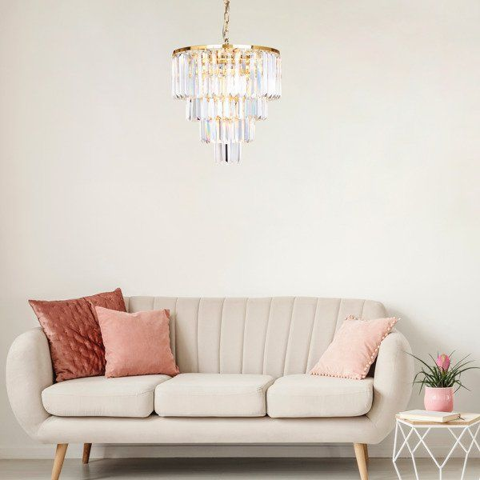
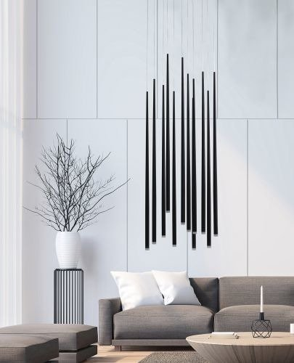
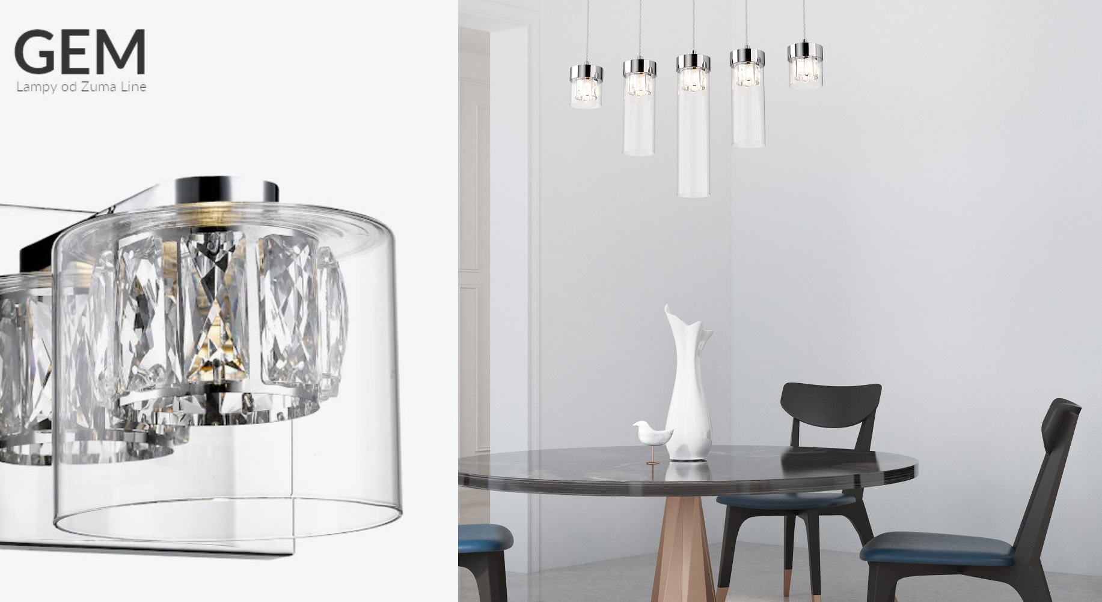
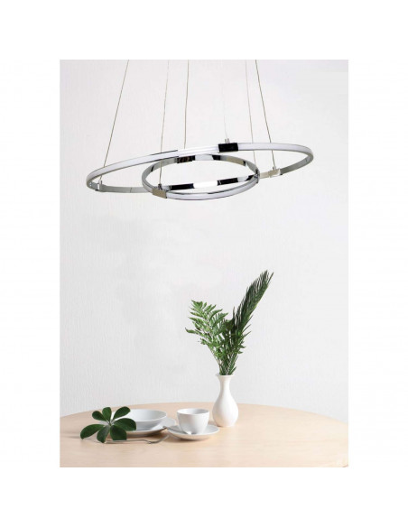
Lampy wiszące

Slide 3
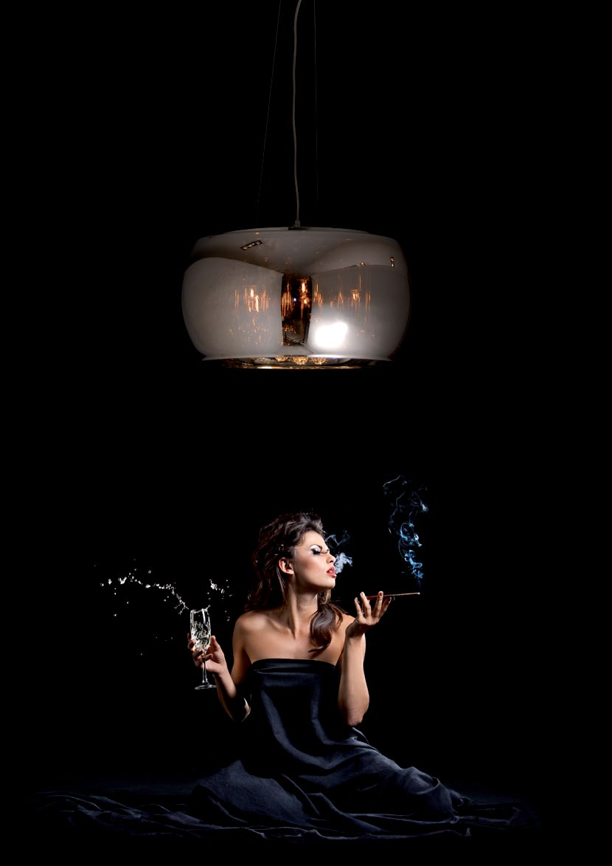
MOONLIGHT
Lampa wisząca Moonlight P0076-06X z chromowanym kloszem i eleganckimi kryształkami od producenta MAX-LIGHT.

Slide 4
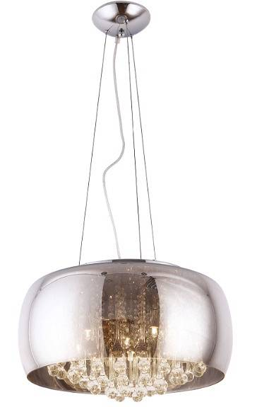
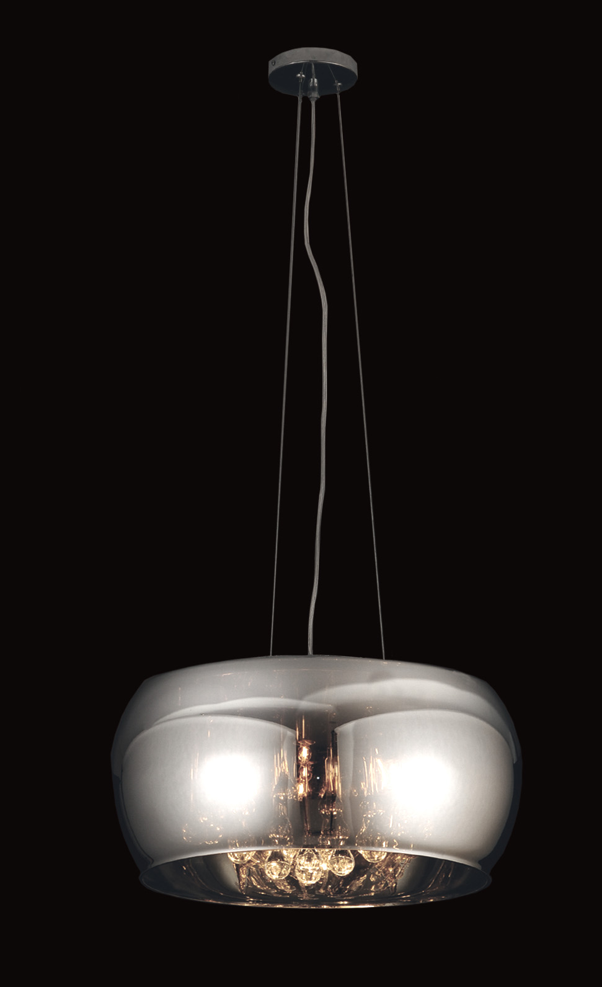
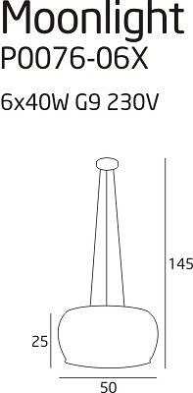
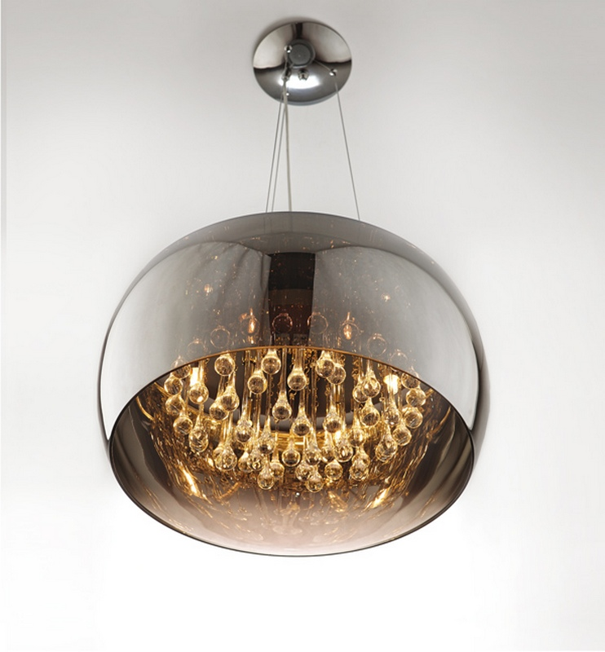
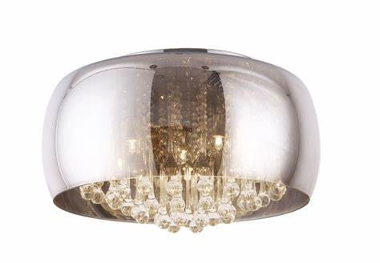
To świetna i przyciągająca oko propozycja lampy do centrum salonu.
Pięknie zaprezentuje się również nad jadalnianym stołem.
Idealna dla miłośników nowoczesnych rozwiązań oświetleniowych.
Elegancka i zmysłowa Moonlight nada gracji i blasku do każdego pomieszczenia i sprawi ,że nikt nie przejdzie obok niej obojętnie.

Slide 5
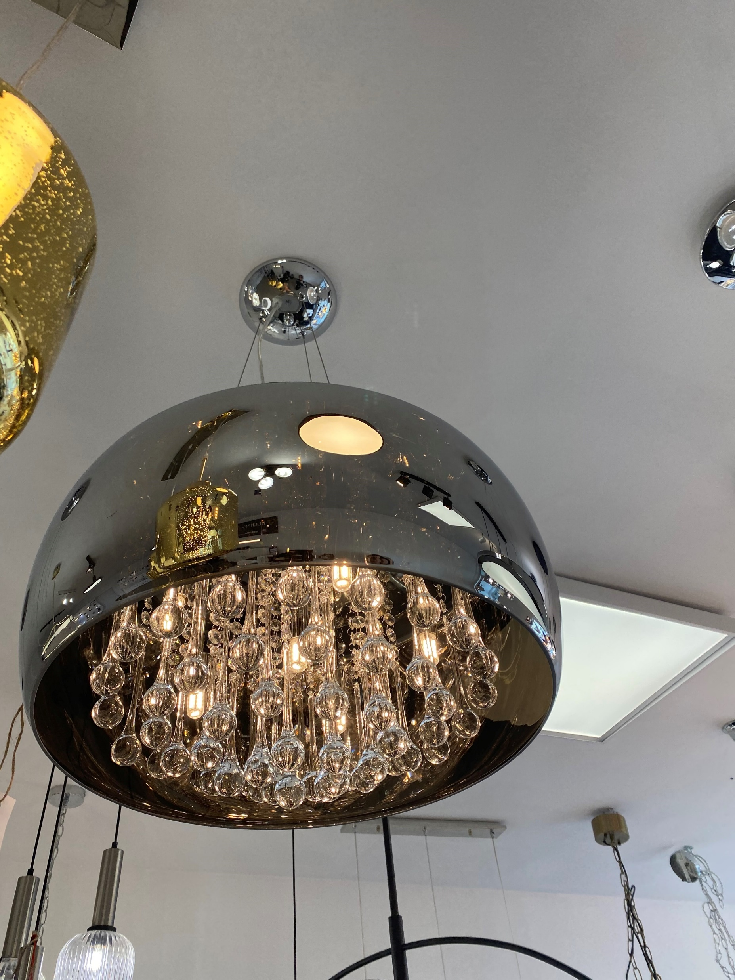
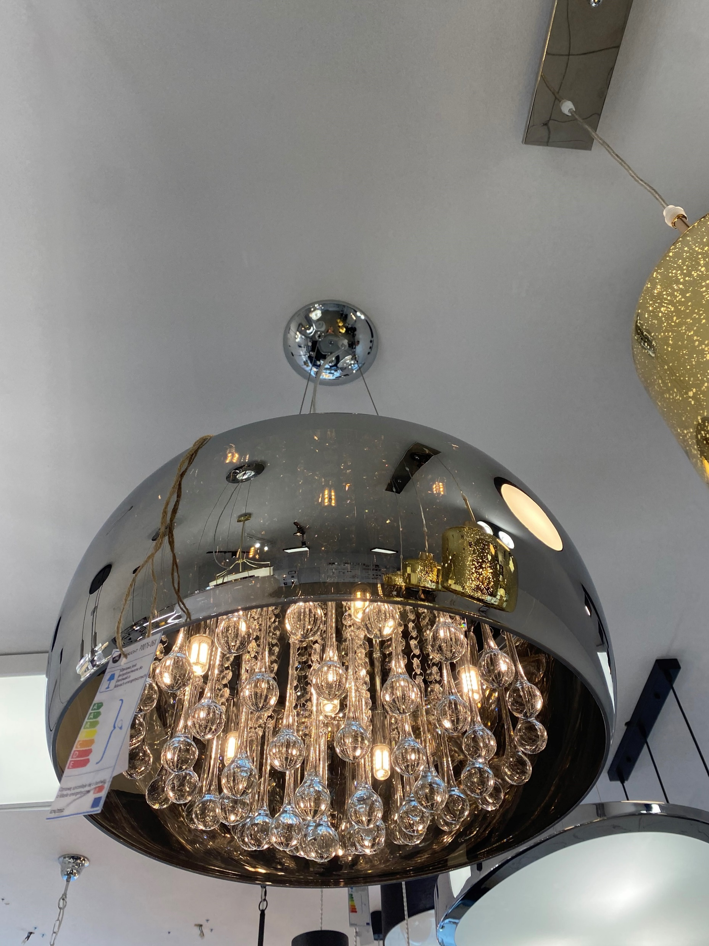
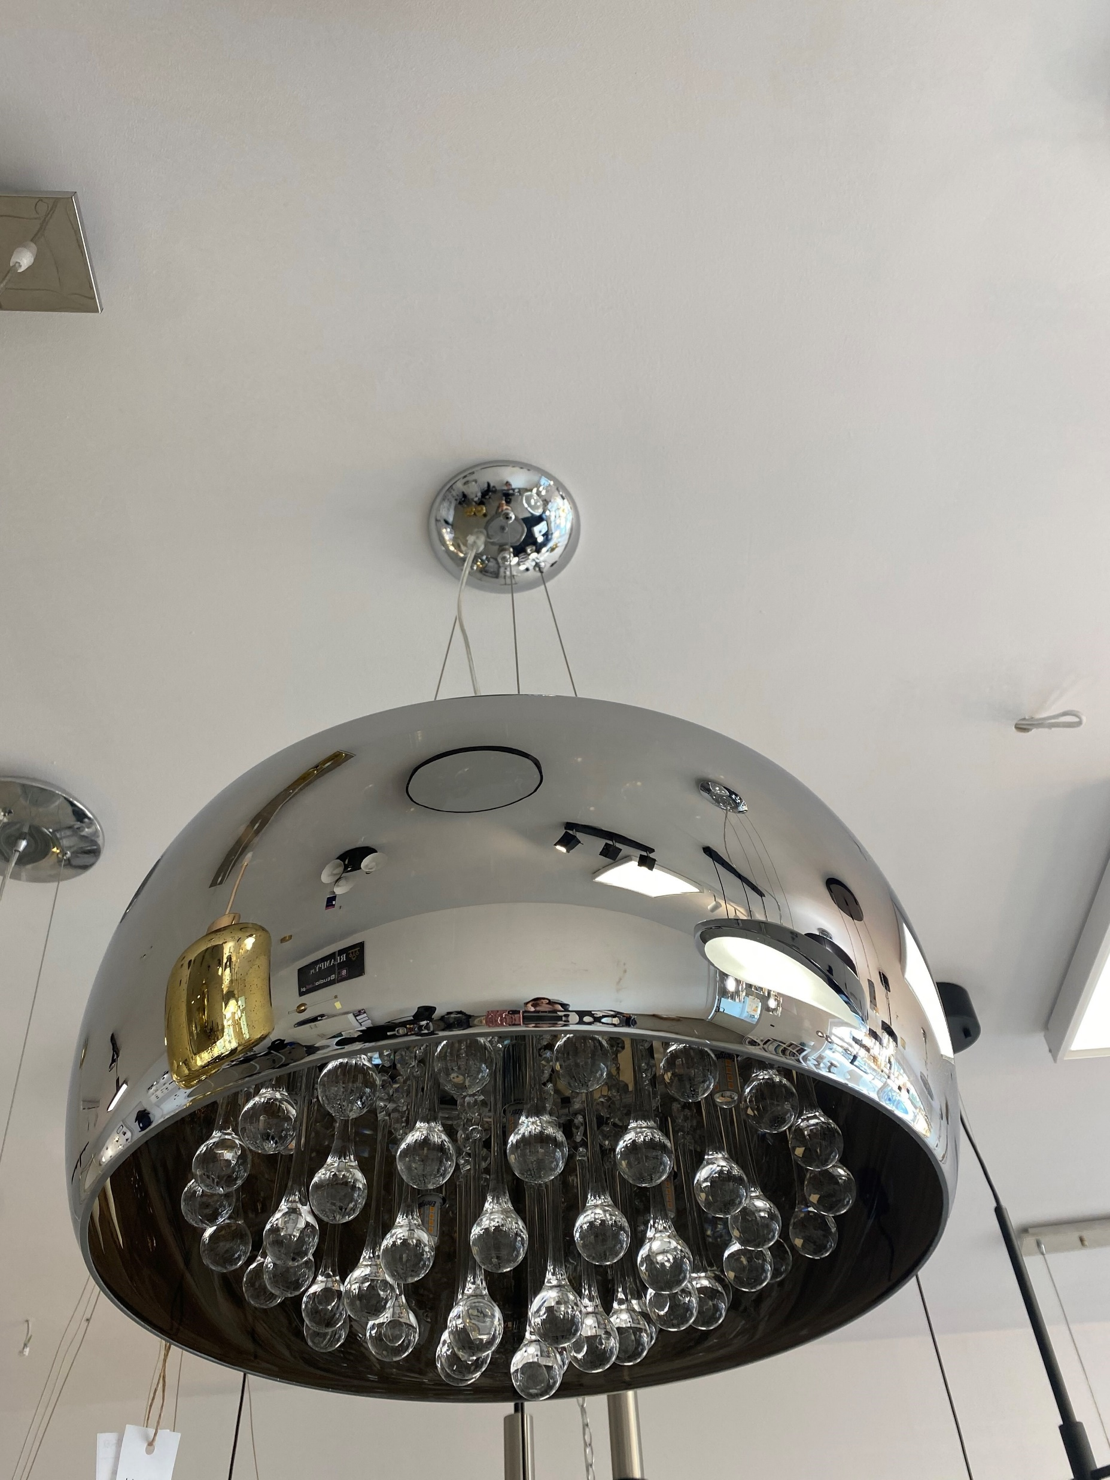

Slide 6
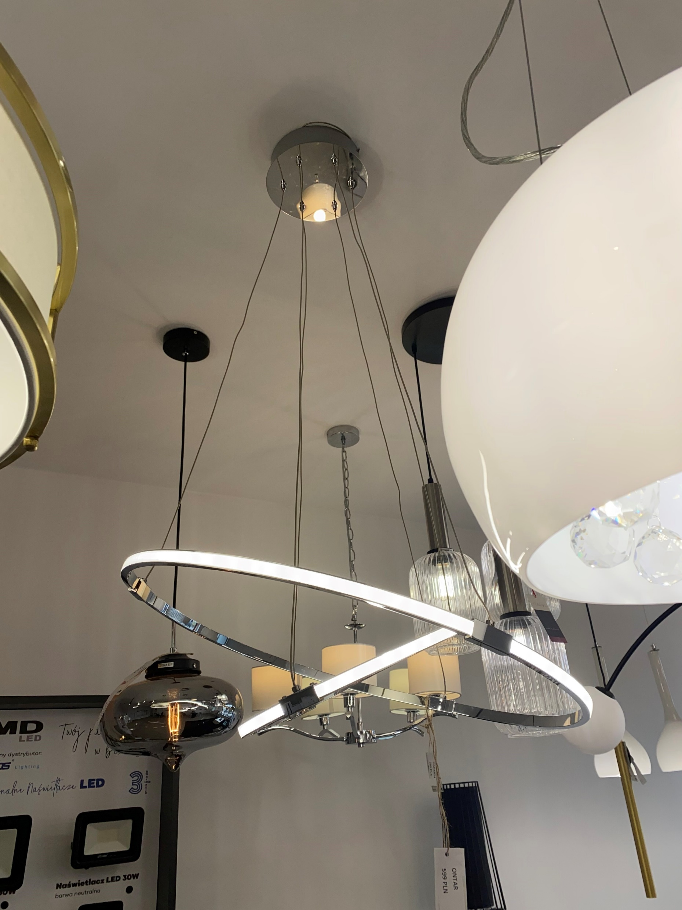
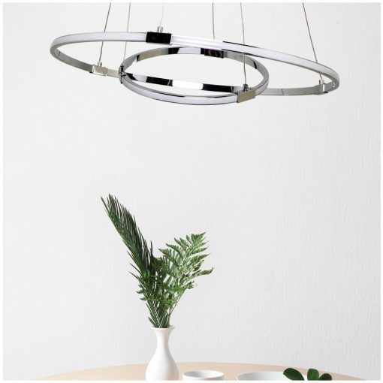
ONTAR ZUMA LINE

Slide 7
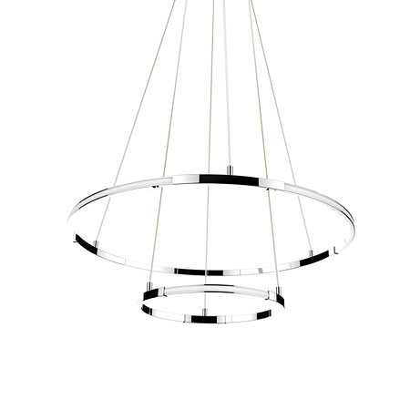
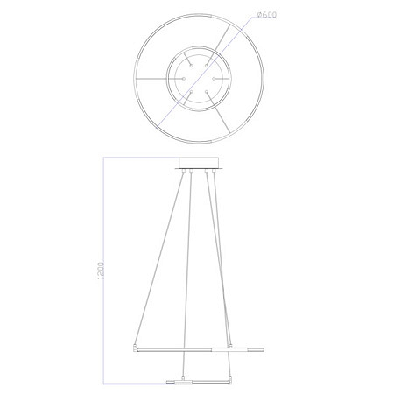
Ontar to nowoczesna i ekstrawagancka lampa wisząca wykonana z metalu i aluminium, składająca się z dwóch okręgów w kolorze chromu. Jest z pewnością idealną propozycją do salonu lub sypialni.
Okręgi można ustawić według swoich upodobań i zmieniać co jakiś czas ich ułożenie, aby wnętrze nie wydawało się nudne.

Slide 8
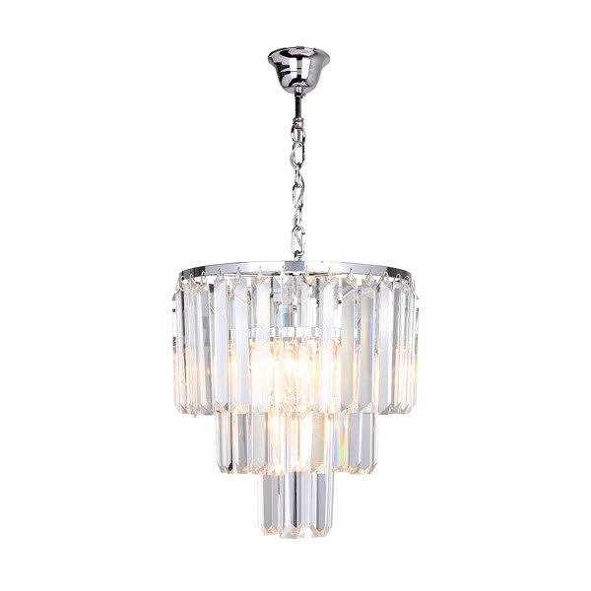
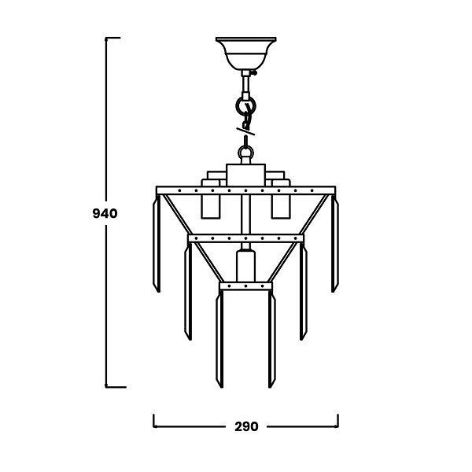
AMEDEO ZUMA LINE
AMEDEO to lampa bardzo nowoczesna, chromowana z przepięknymi kryształkami. Swoim oryginalnym wyglądem przypomina diament. Sprawdzi się doskonale w zjawiskowej sypialni i ekstrawaganckim salonie. Konstrukcja zapewni świetną grę świateł i cieni.

Slide 9
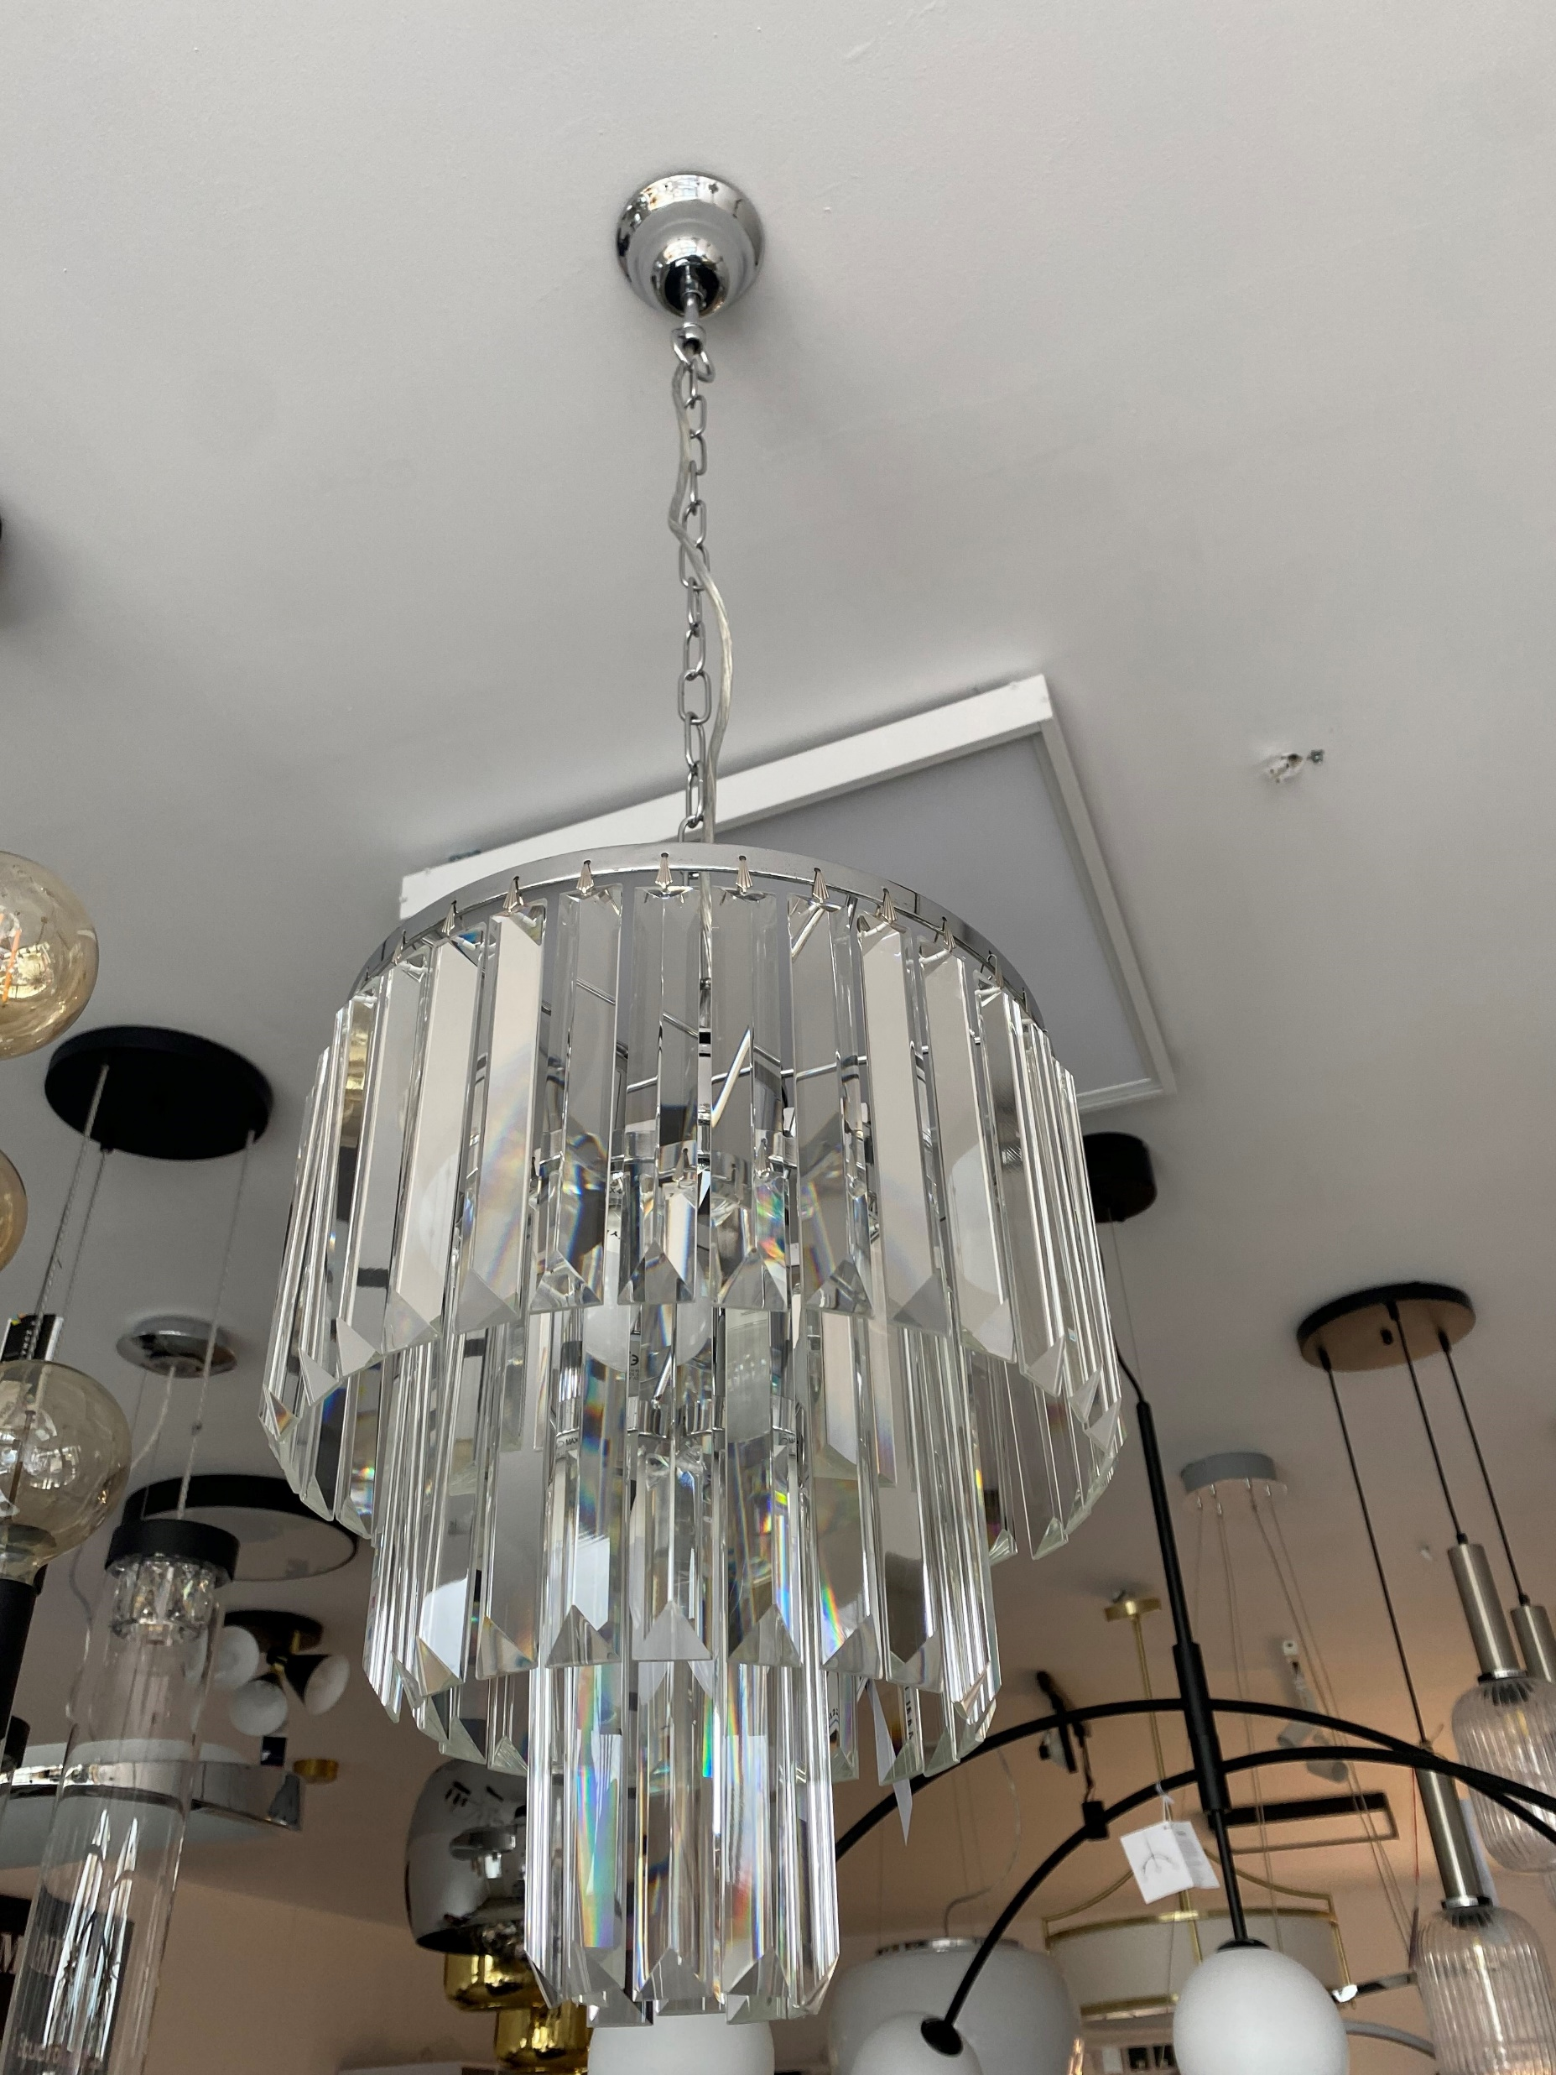
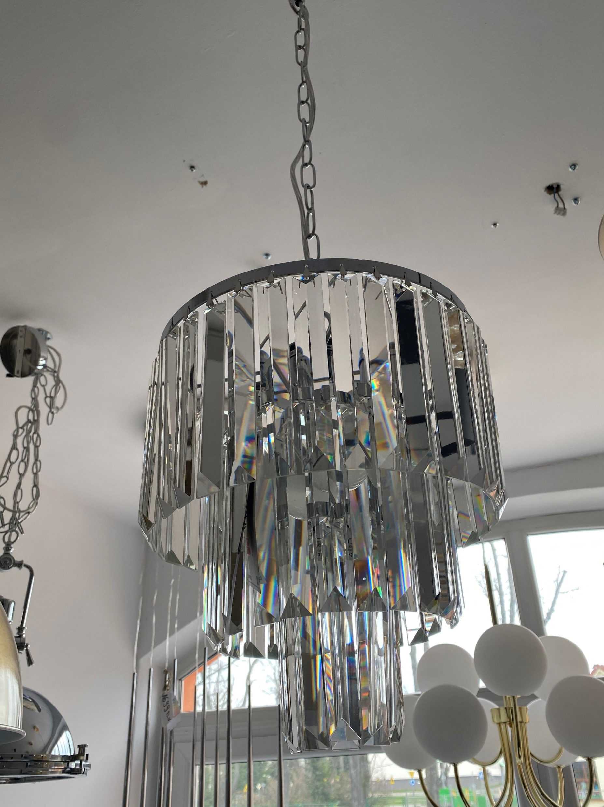
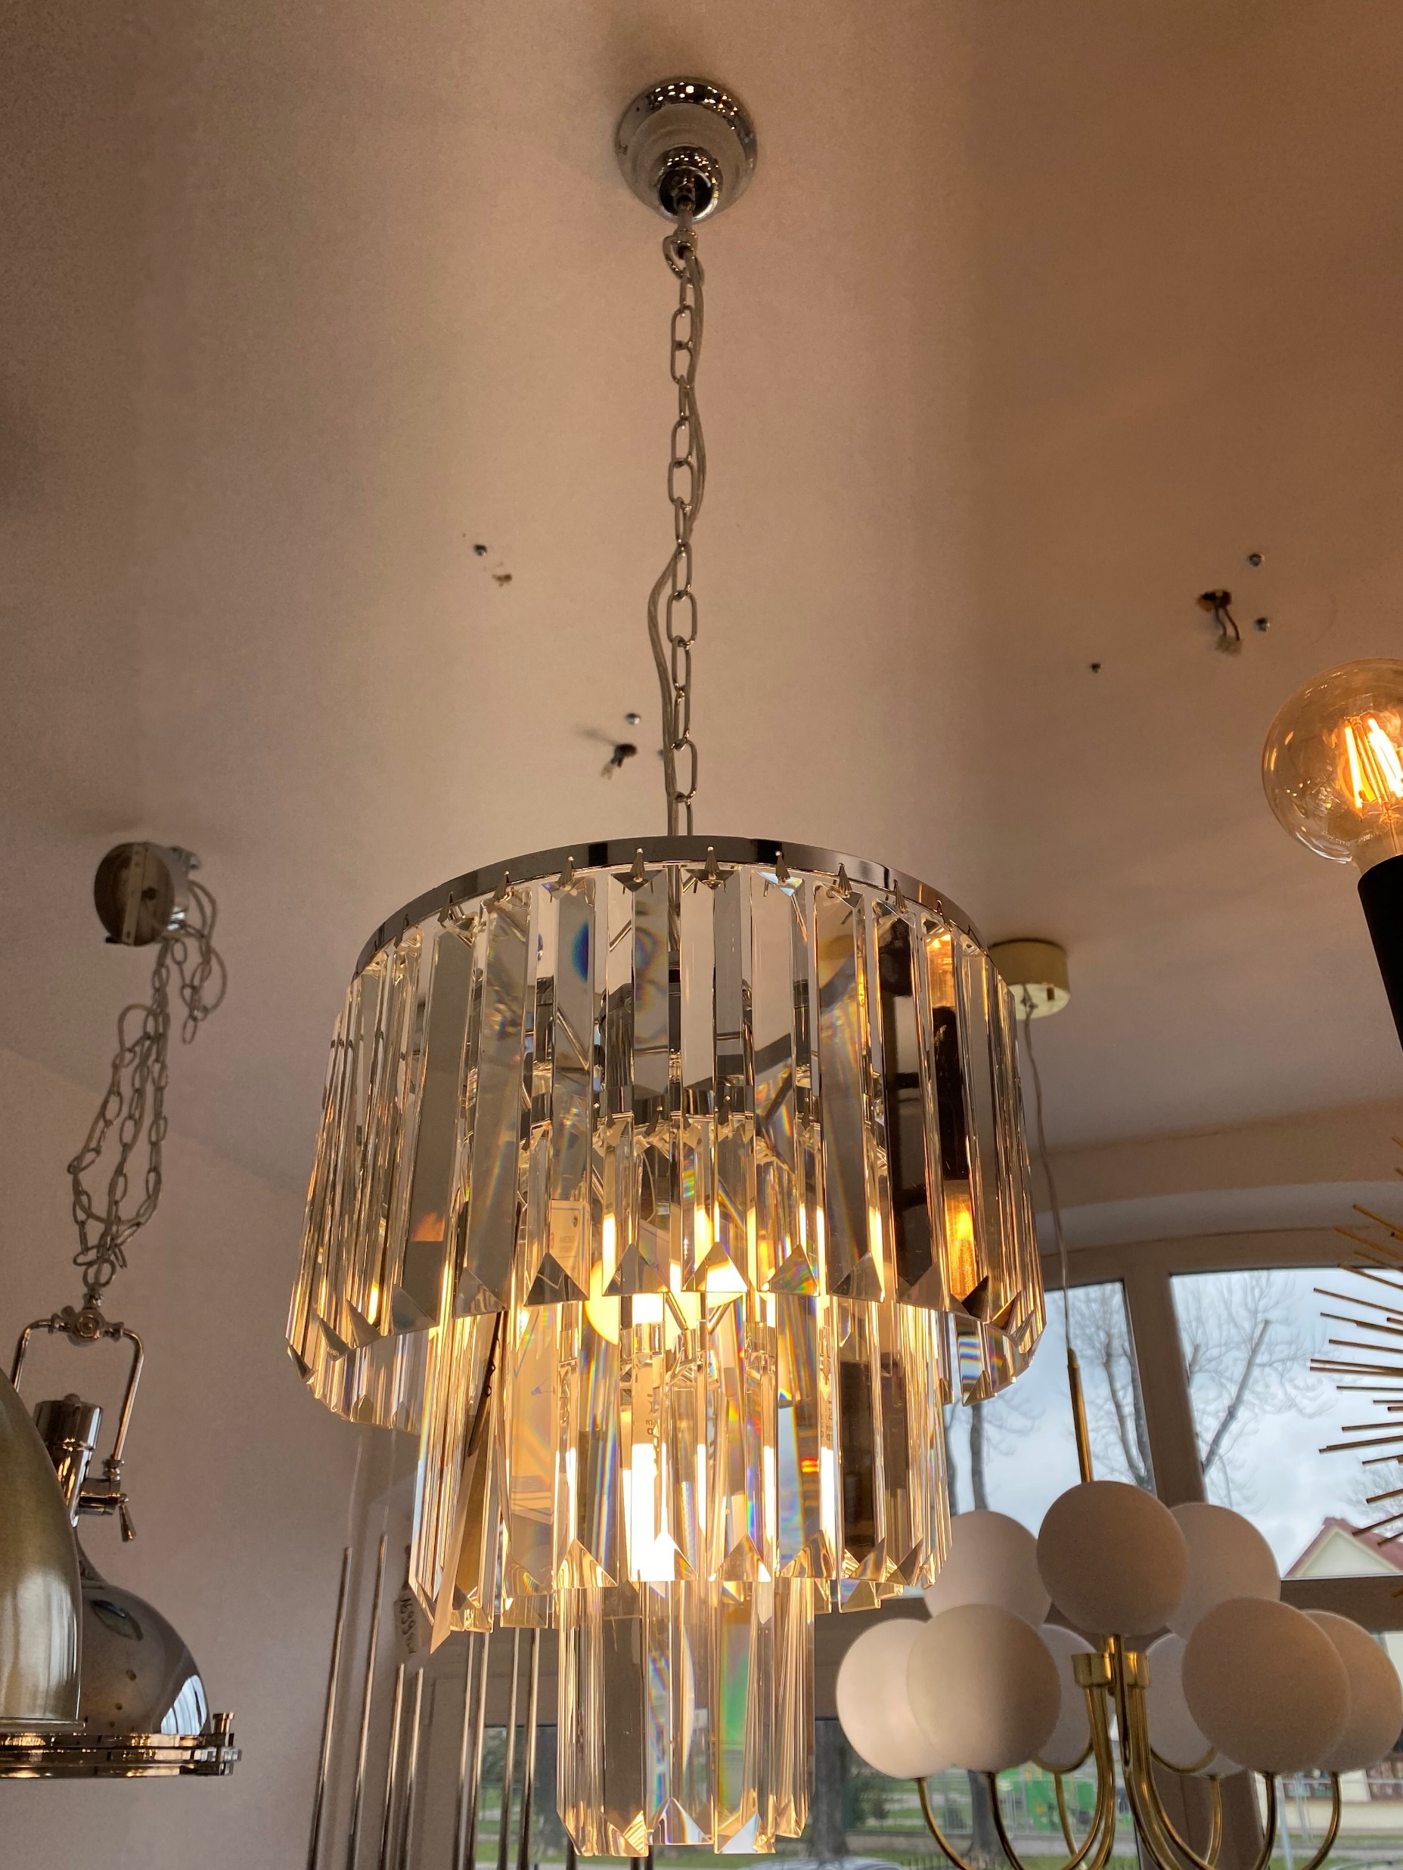

Slide 10
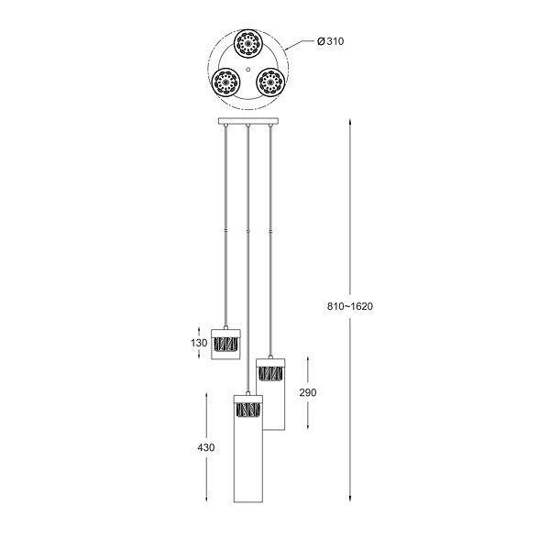
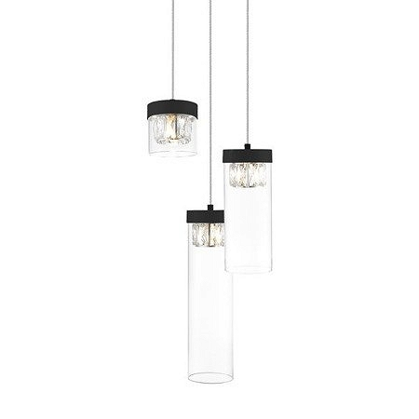
LAMPA WISZĄCA GEM P0389-03D-P7AC ZUMALINE
Nowoczesna CZARNA szklane, transparentne klosze i urocze kryształki

Slide 11
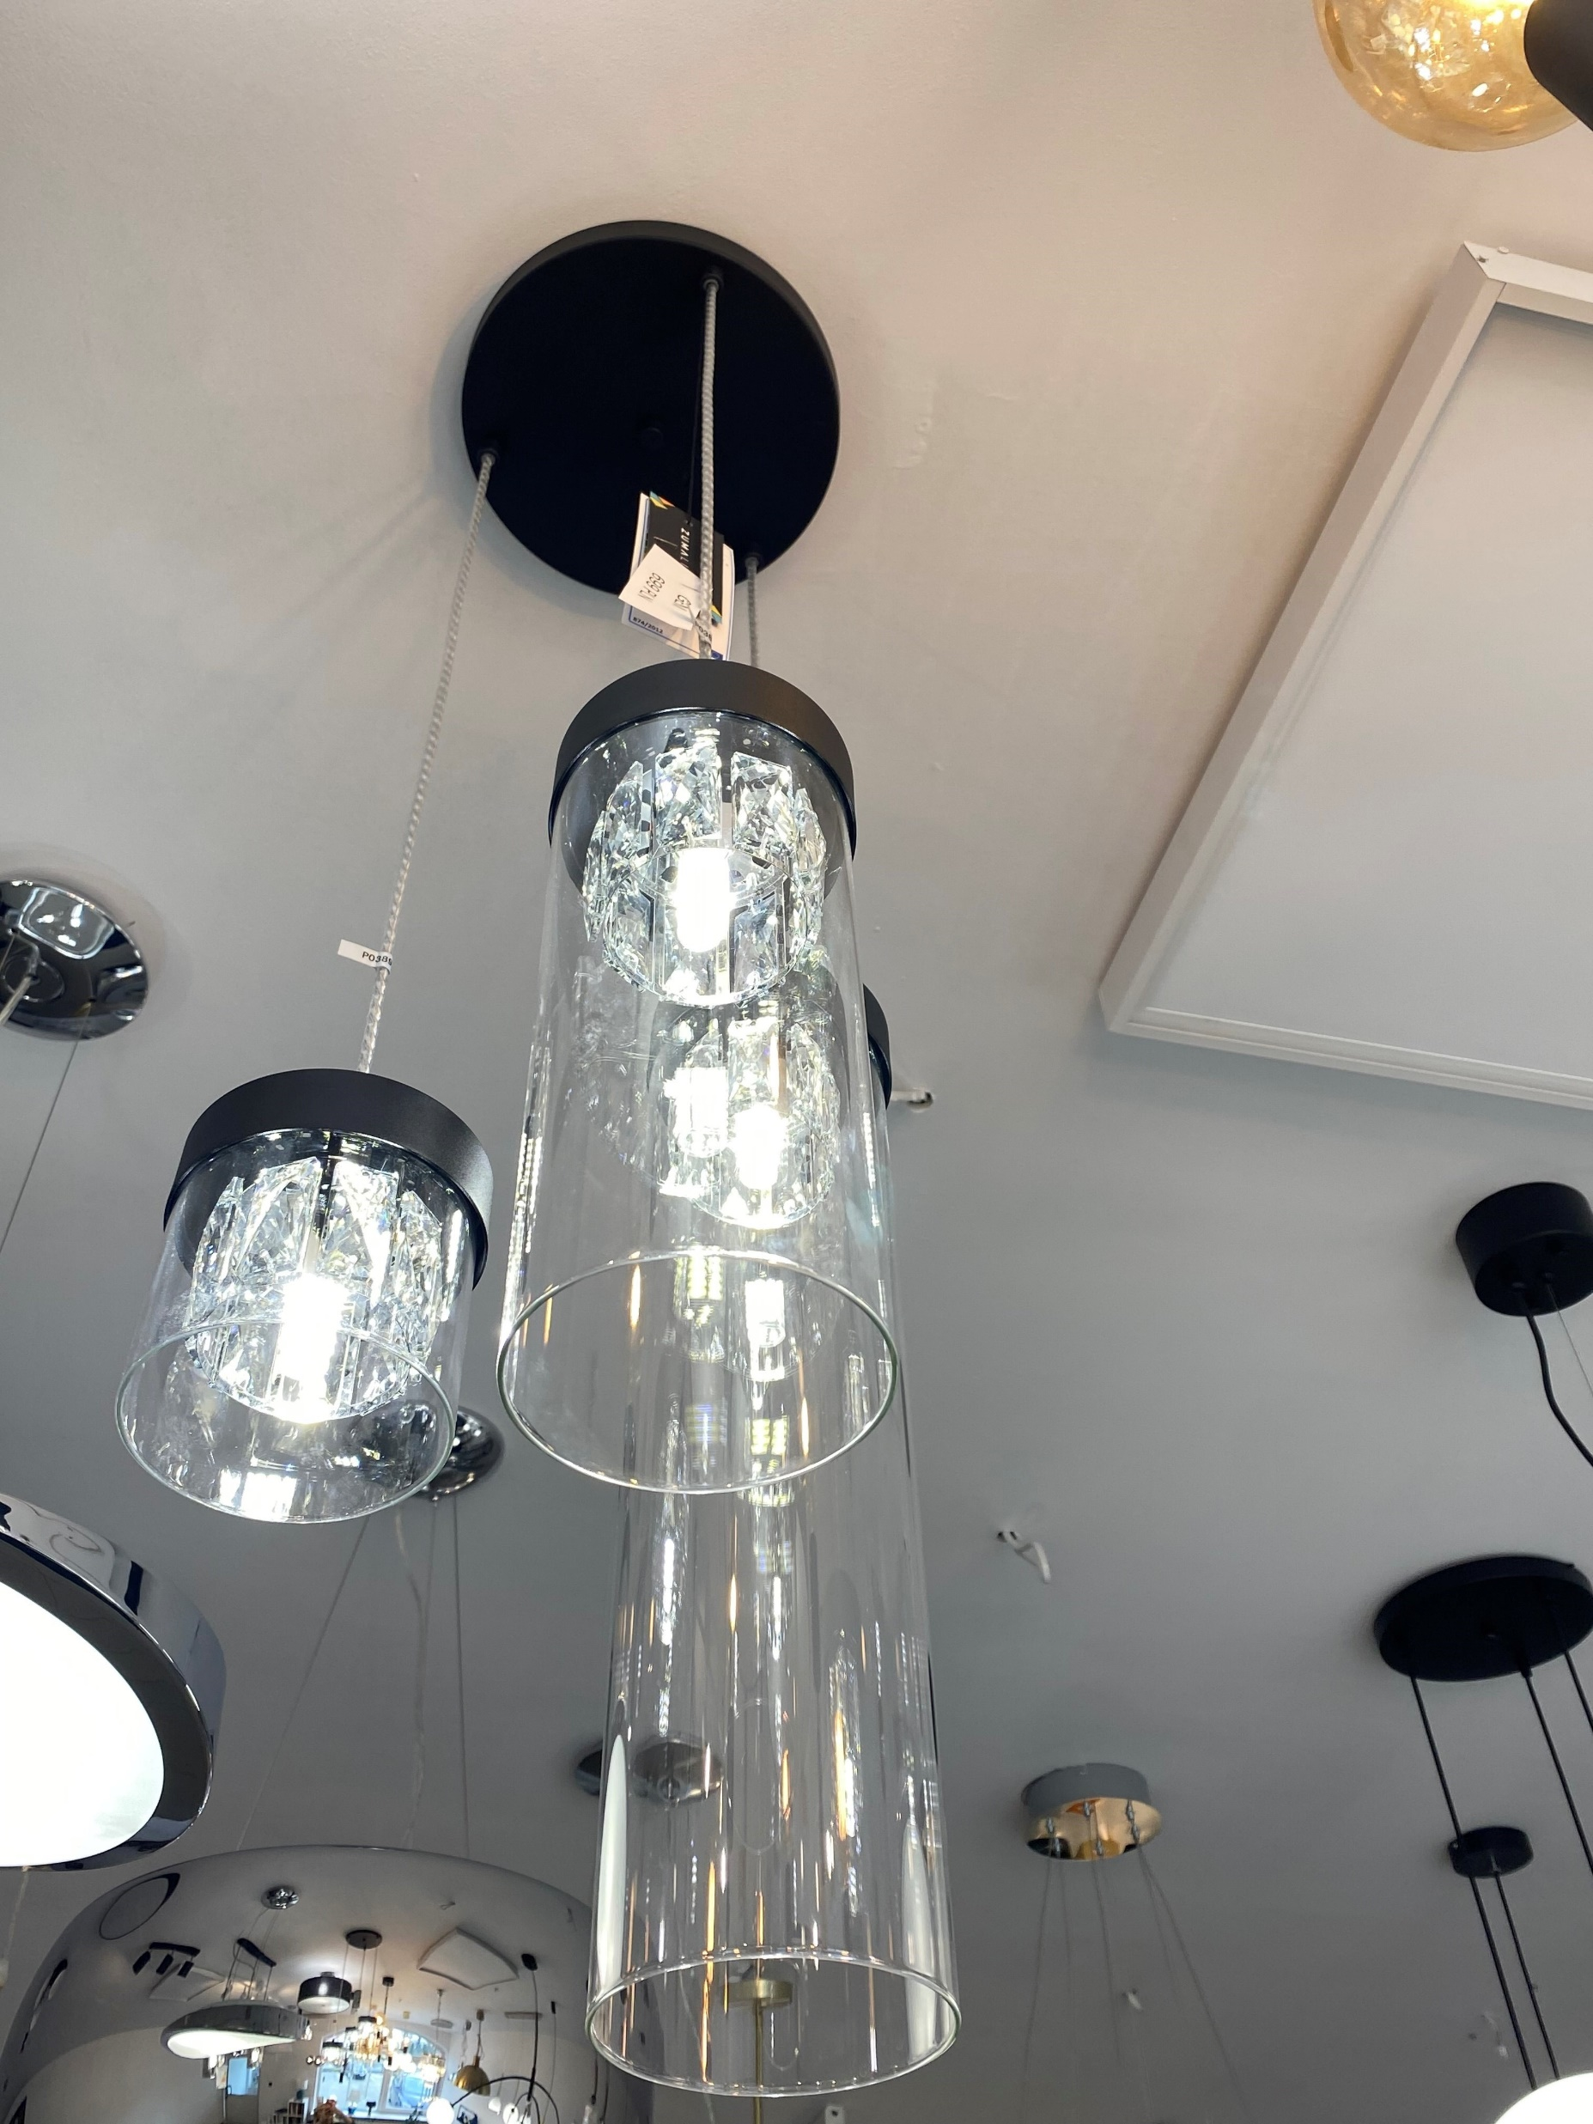
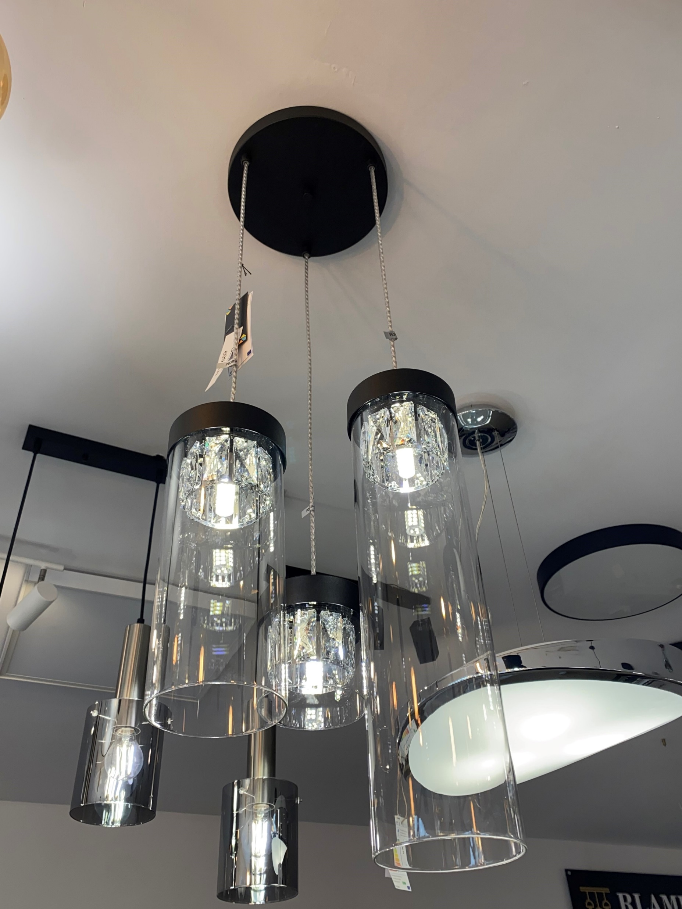
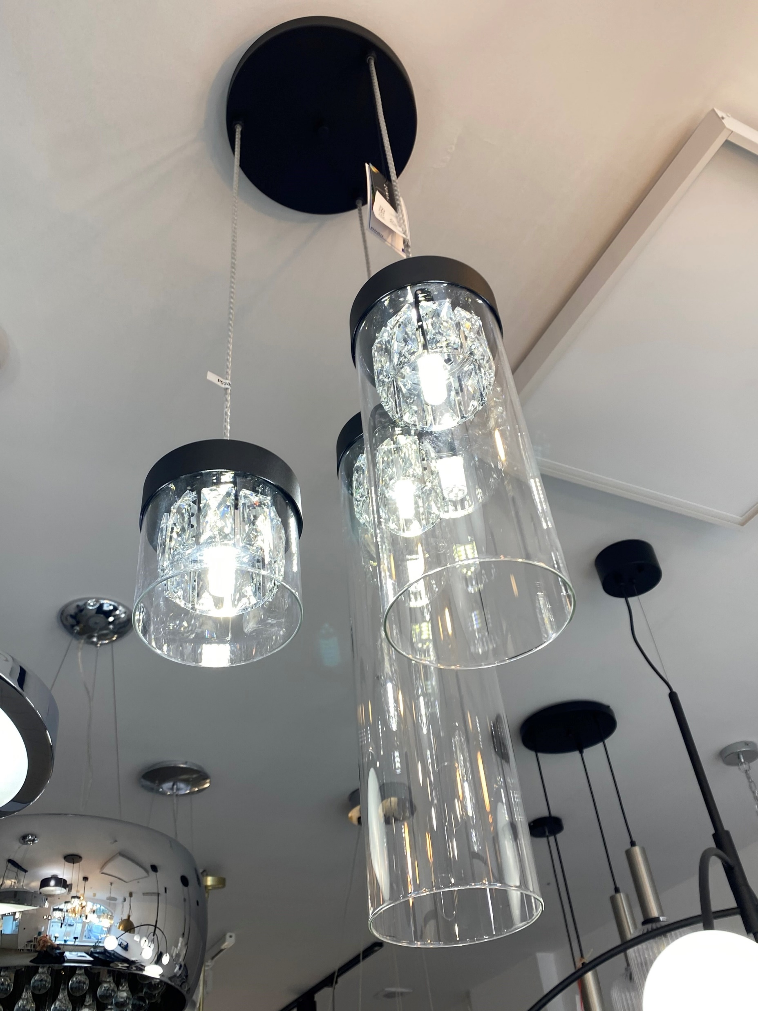

Slide 12
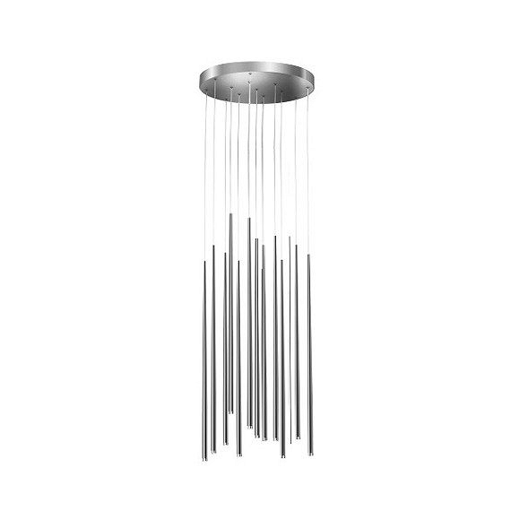
LOUISE AZZARDO Lampa wisząca LOUISE 12 AZ3422 Lampa w stylu nowoczesnym o kolorze chromu LED
IDEALNA DO NOWOCZESNYCH WNĘTRZ O DUŻEJ WYSOKOŚCI

Slide 13
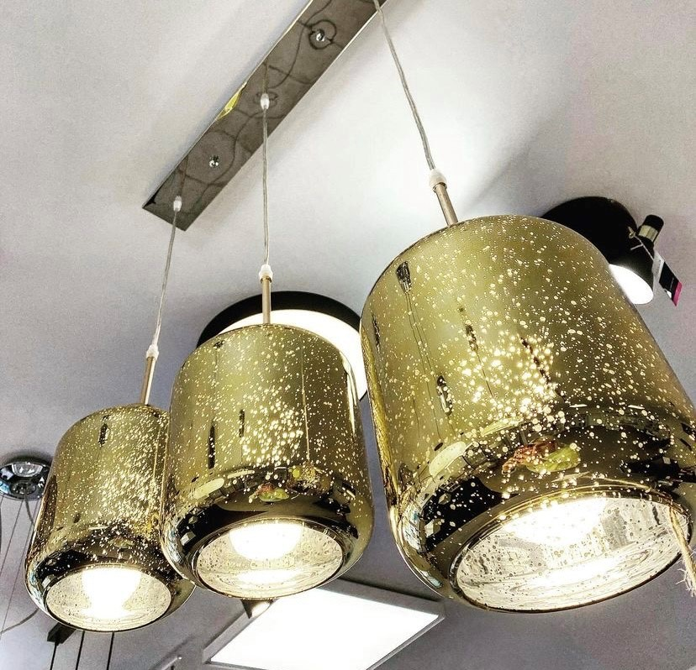
Lampa wisząca ALACOSMO Złota Lumina Deco LDP 6811-3 (GD)
Alacosmo to nowoczesna lampa wisząca, która jest wykonana z metalu o wykończeniu pięknego złota i szkła. Składa się z trzech kloszy, które dzięki swojemu wykończeniu doskonale rozproszą światło zapewniając zjawiskowe efekty świetlne.
To lampa idealna nad jadalniany stół, gdzie nie tylko oświetli przestrzeń, a z pewnością zwróci na siebie uwagę.

Slide 14
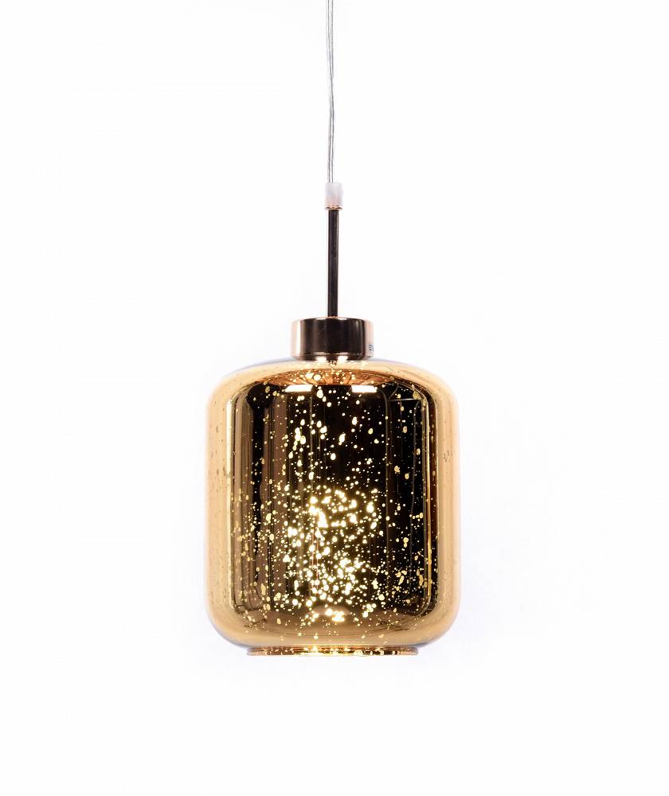
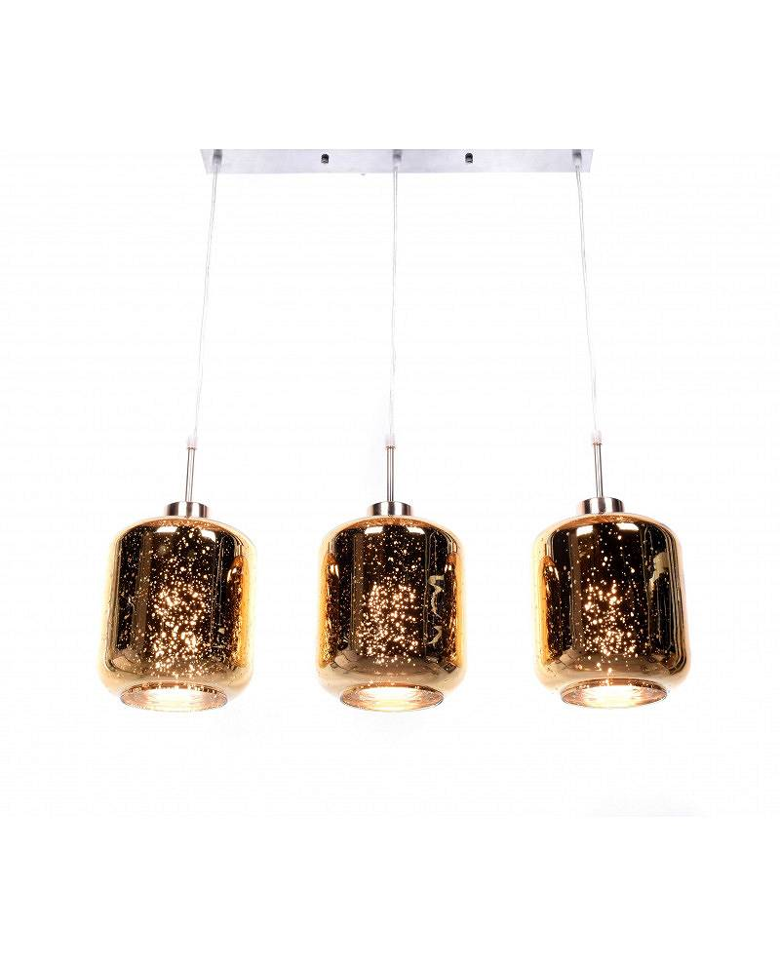
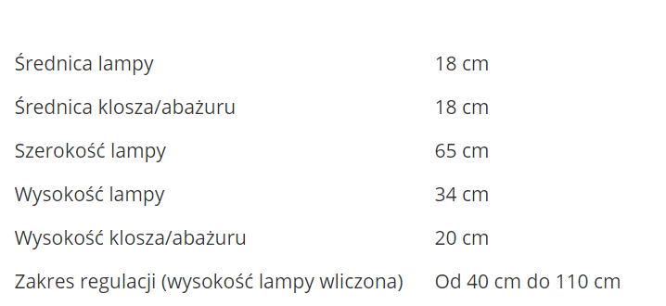

Slide 15
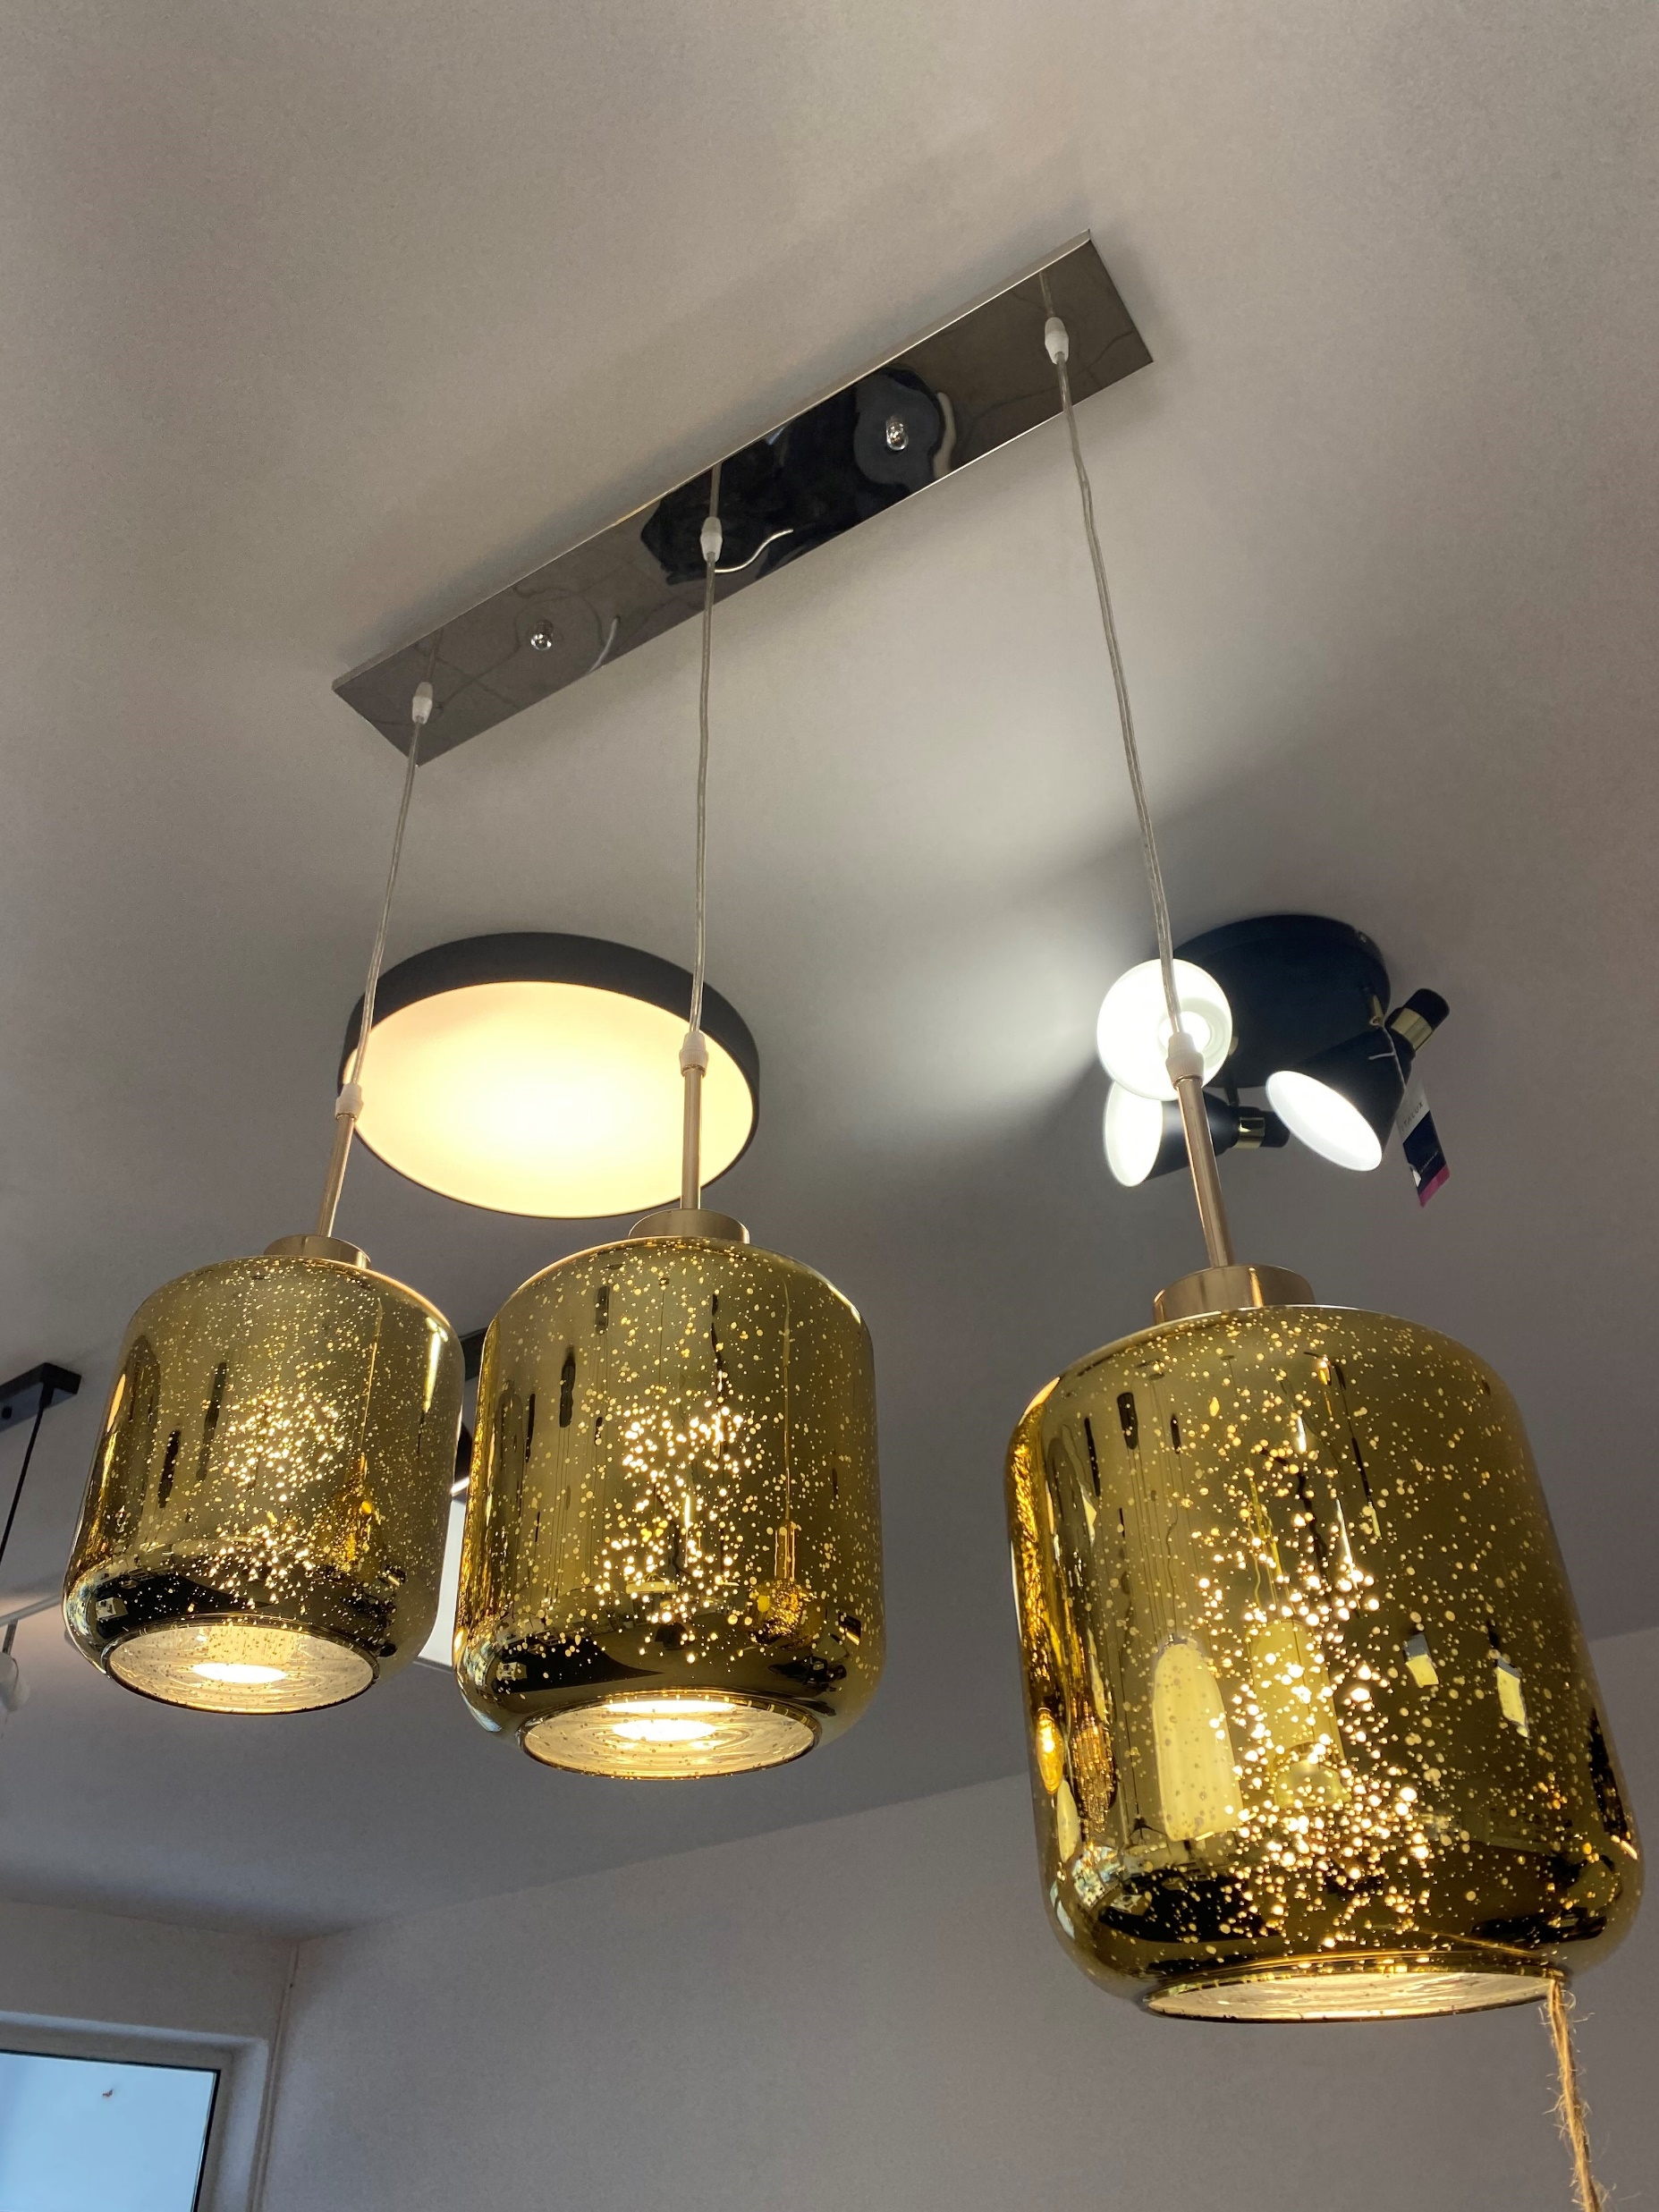
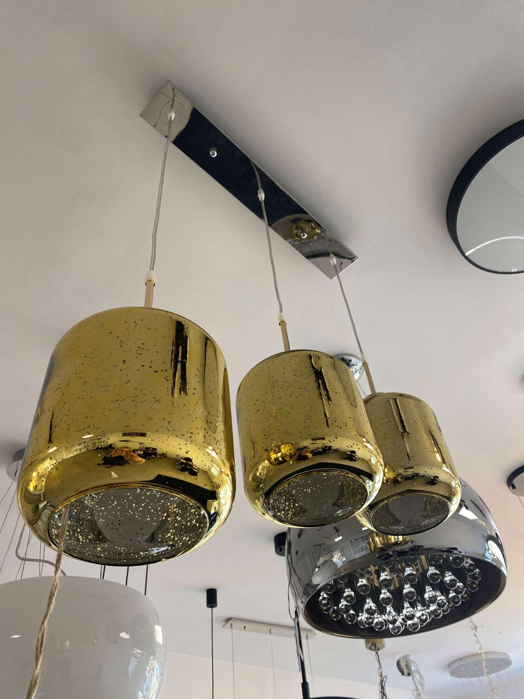
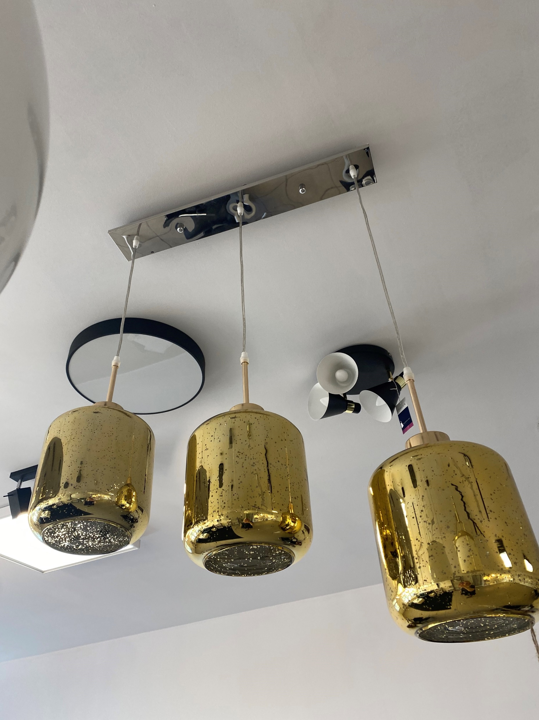

Slide 16
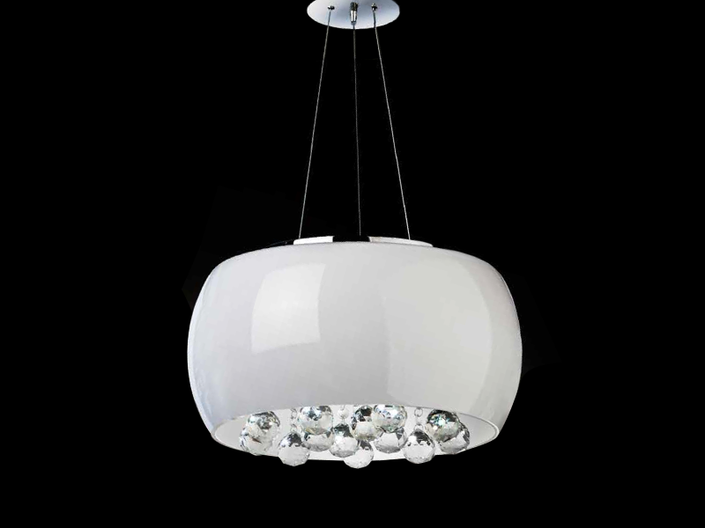
Lampa wisząca Quince 40 AZzardo LP1056-5 AZ0701
Lampa QUINCE to okrągły, szklany klosz w kolorze białym z ozdobnymi kryształkami w środku. Wykonana jest z metalu, szkła i tworzyw sztucznych w kolorze białym z chromowanymi elementami. Idealnie zaprezentuje się w salonie lub sypialni. Polecana również nad stół jadalniany. Ze środka kinkietu wyłaniają się kryształy, które przy włączonym świetle dają niesamowite efekty. Ta sama lampa może być także lampą sufitową.

Slide 17
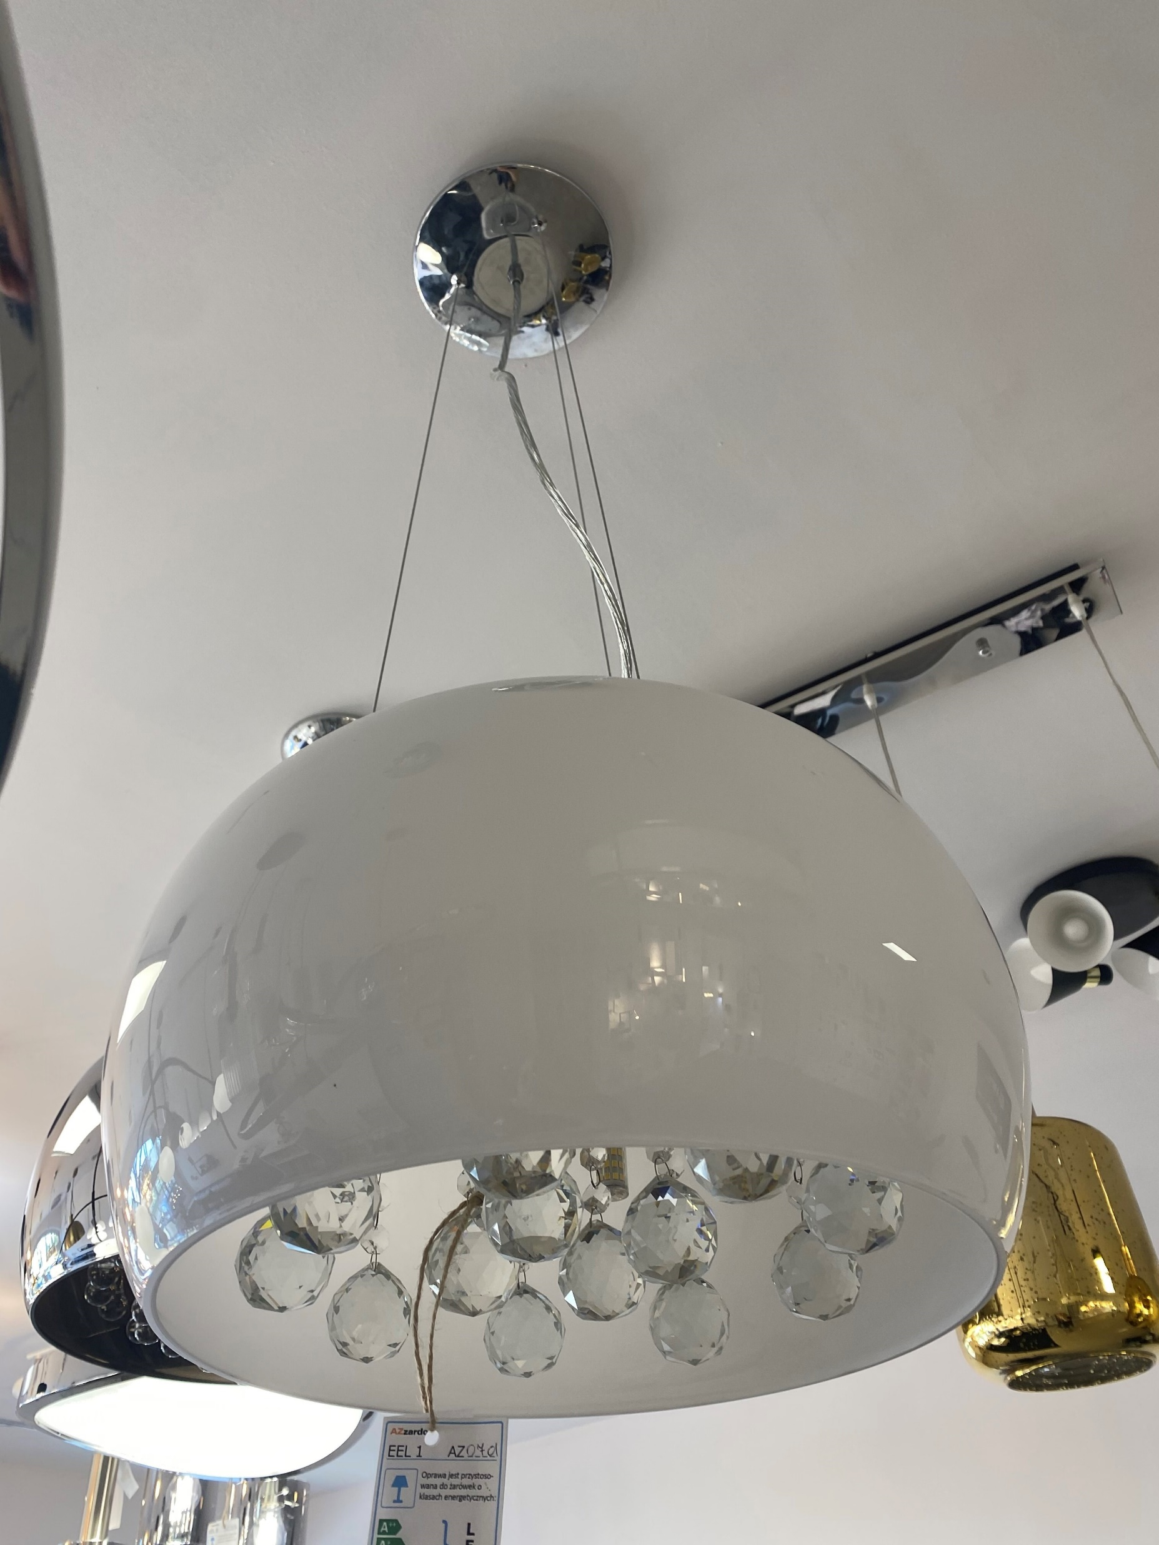
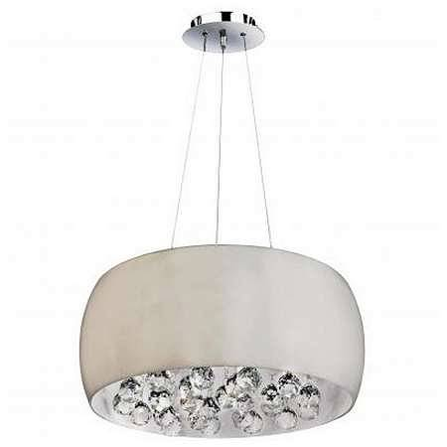

Slide 18
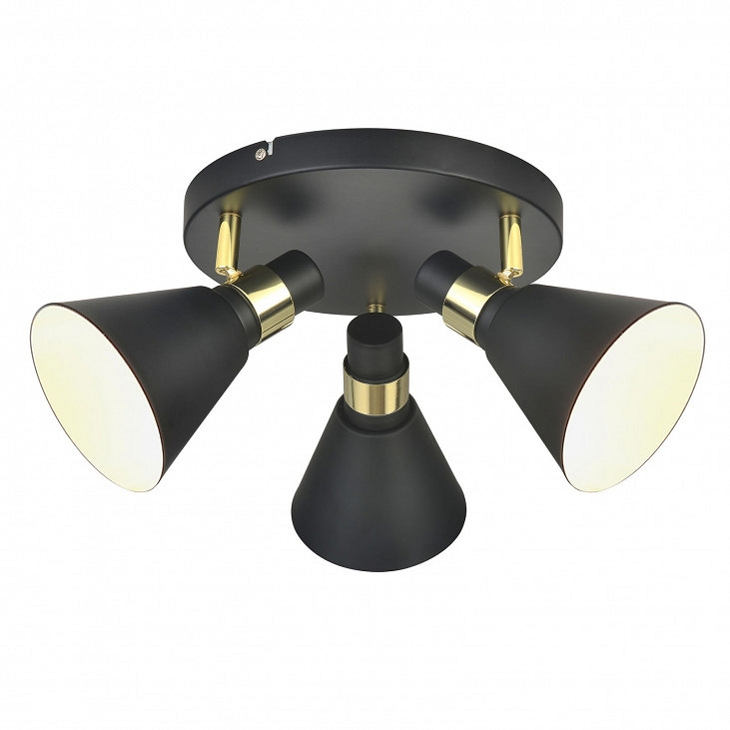
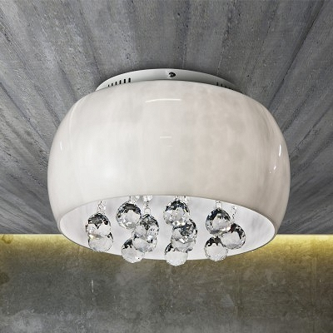
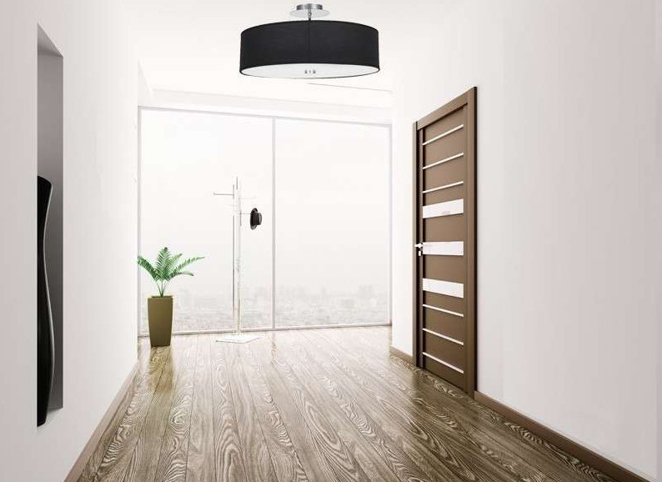
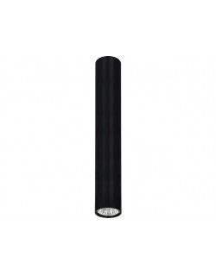
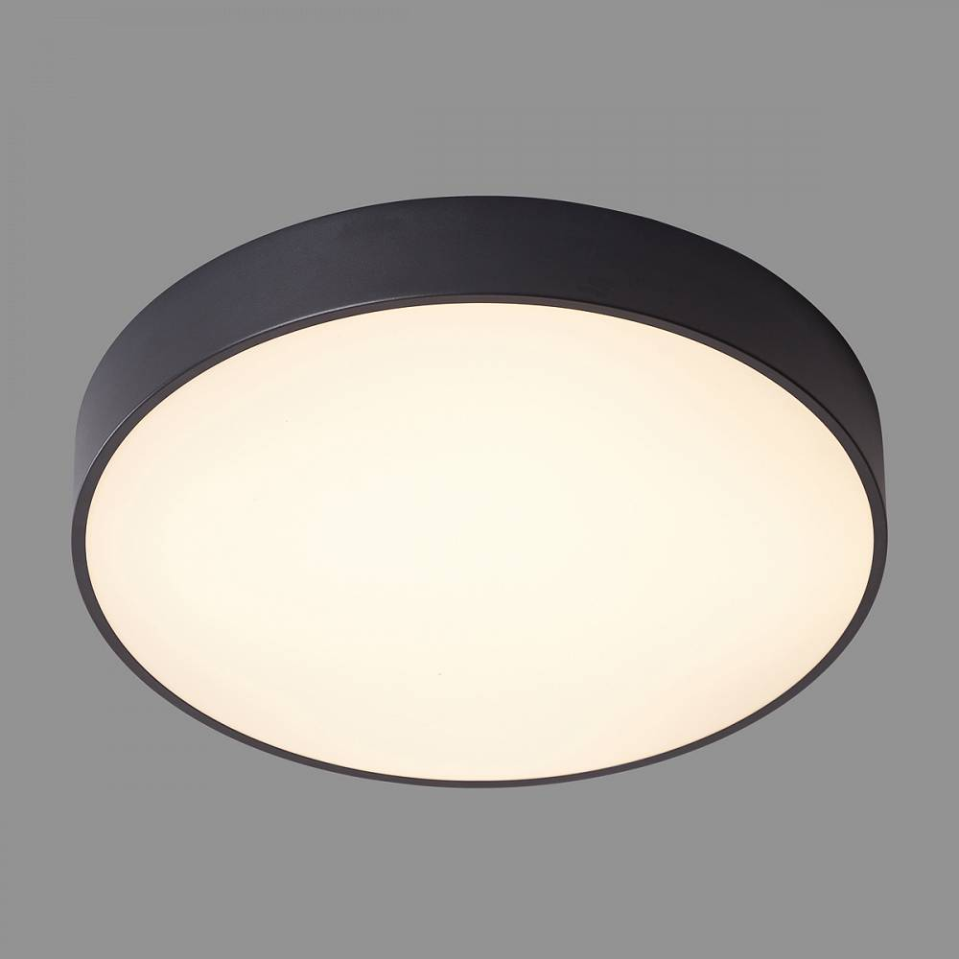
LAMPY SUFITOWE I OPRAWY NATYNKOWE

Slide 19
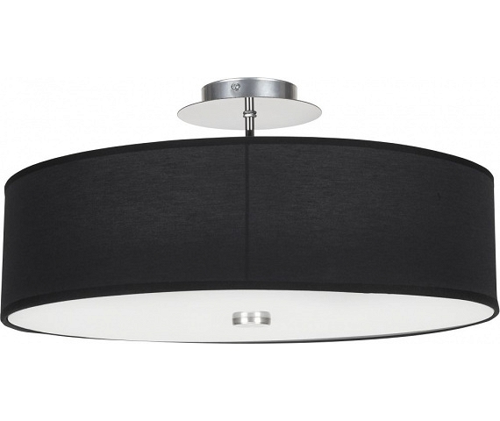
Plafon VIVIANE 6390 Nowodvorski
Nowoczesna lampa sufitowa, klosz z Tkaniny w kolorze czarnym i szklana przesłona
VIVIANE to idealna propozycja lampy do każdego wnętrza.

Slide 20
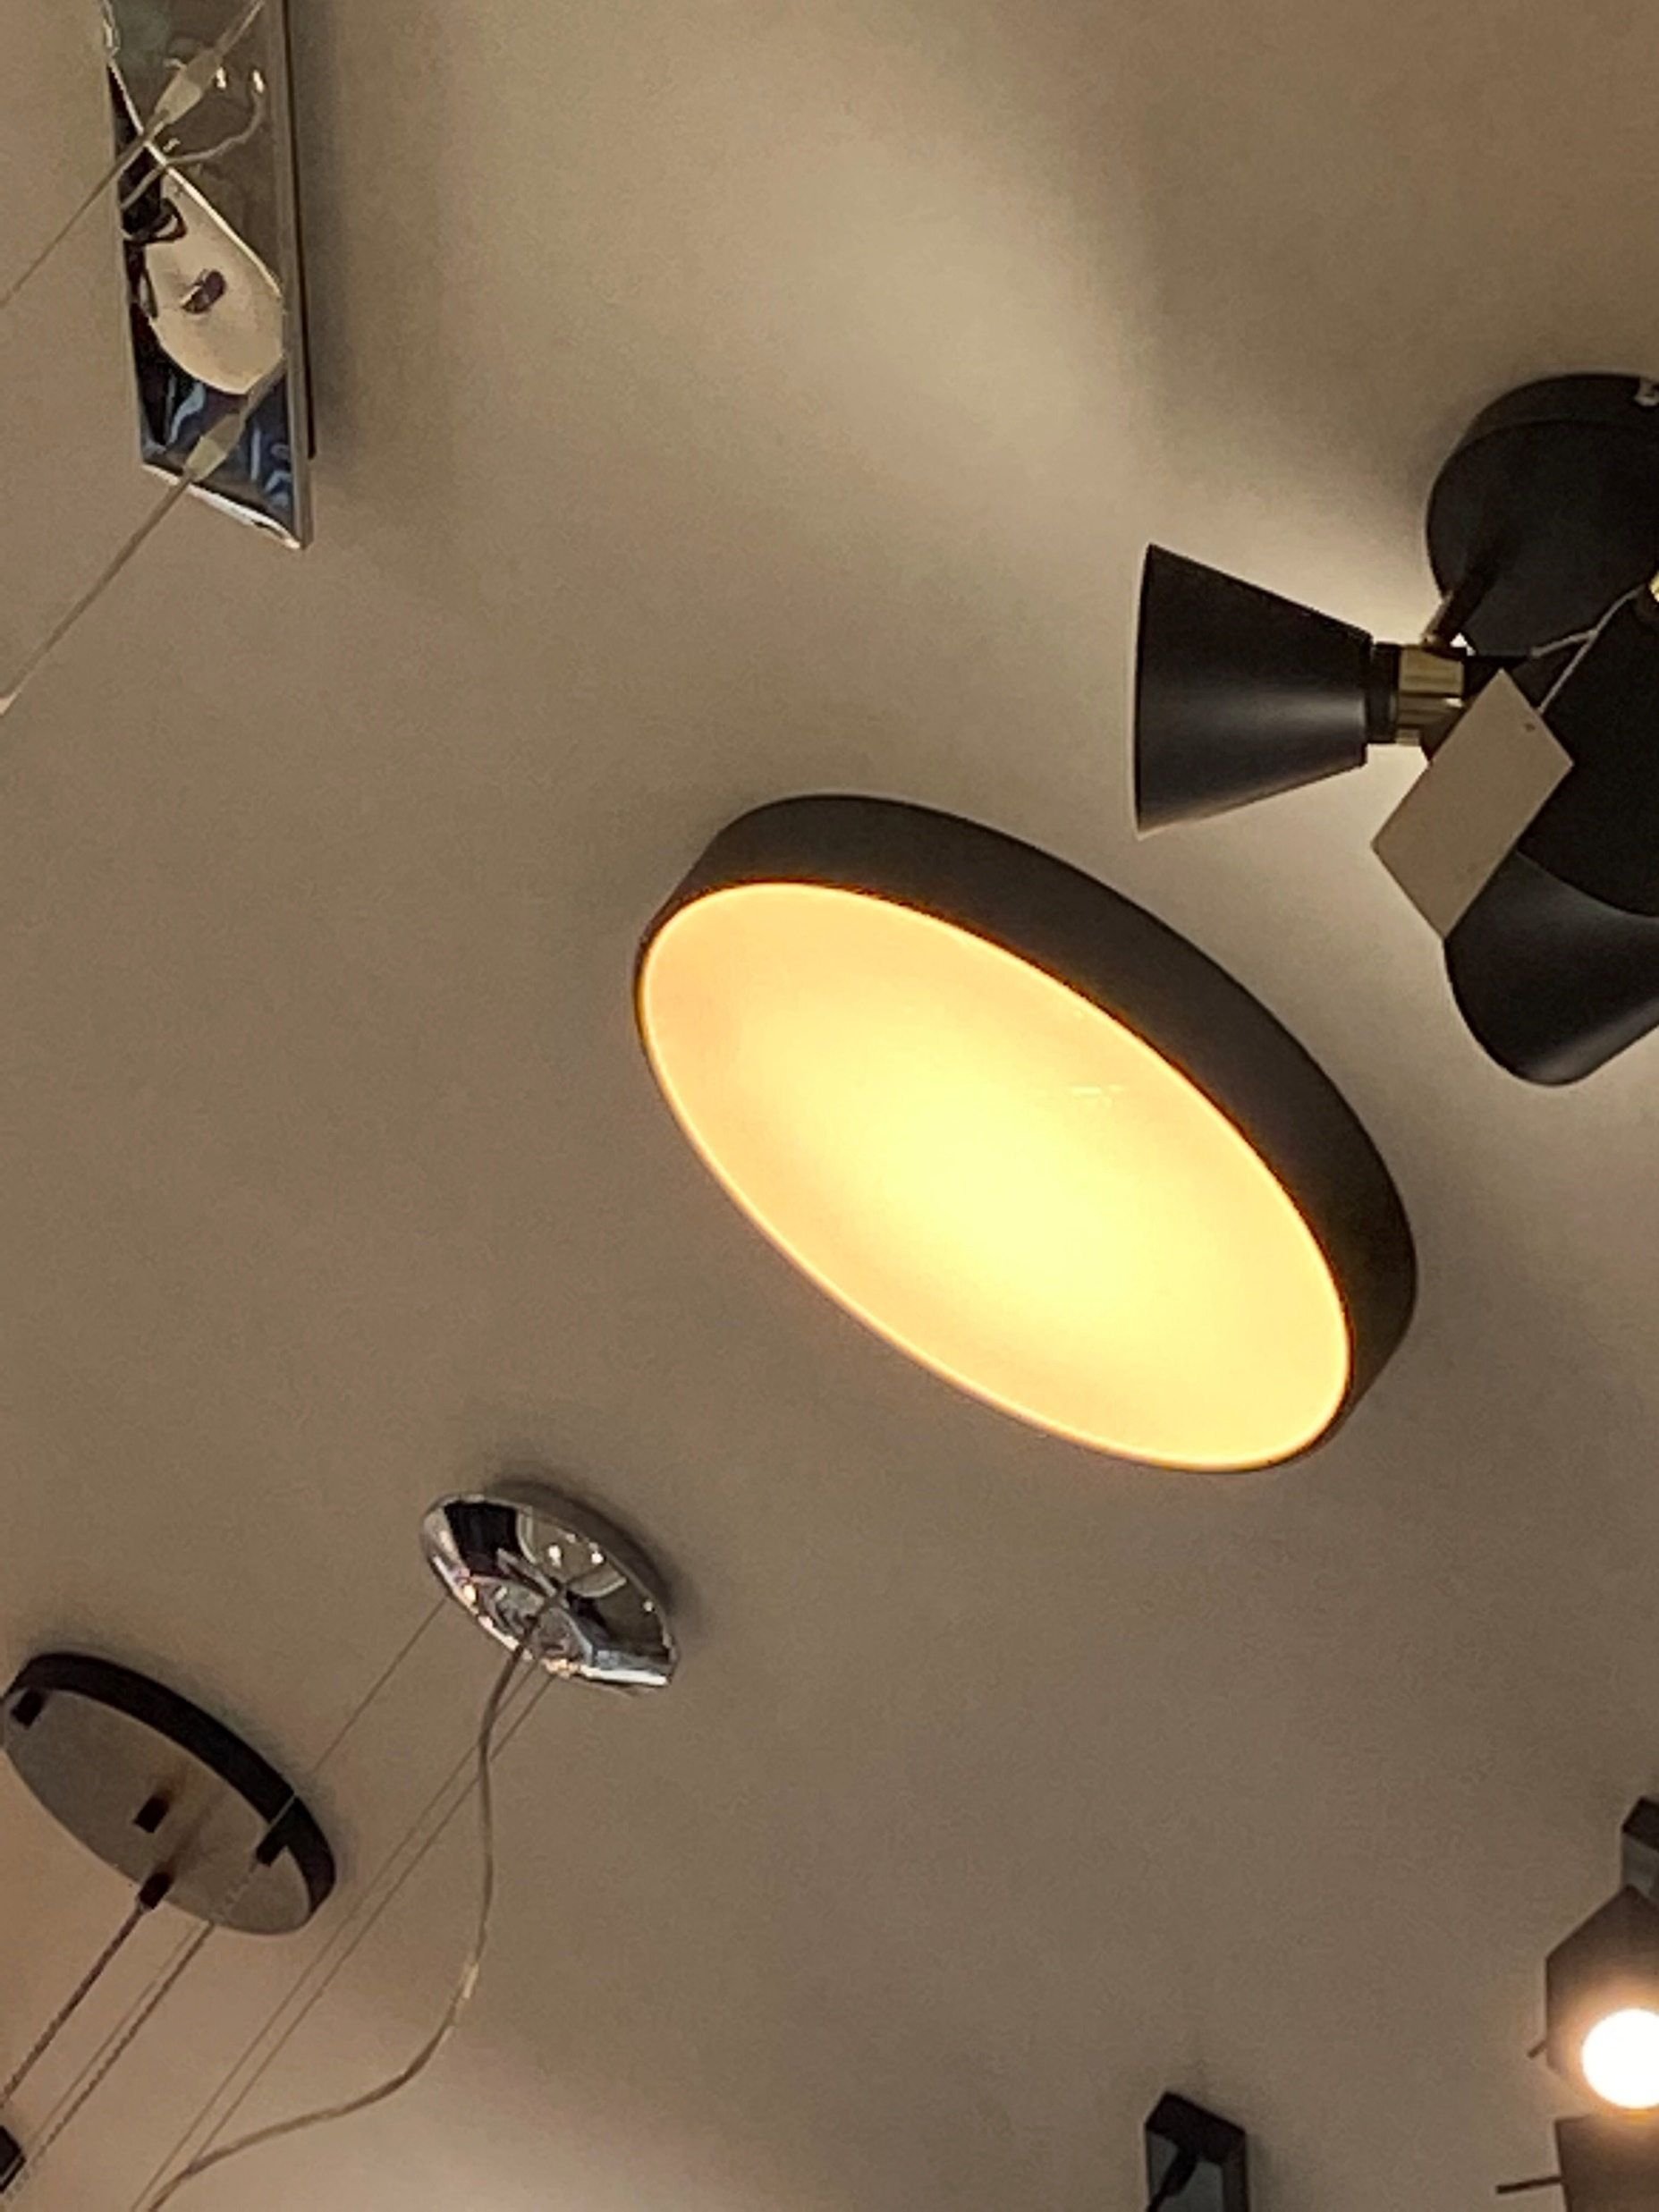
Lampa sufitowa Orbital 5361-830RC-BK-3 ITALUX
Nic dodać nic ująć. Plafon idealny do każdego wnętrza

Slide 21
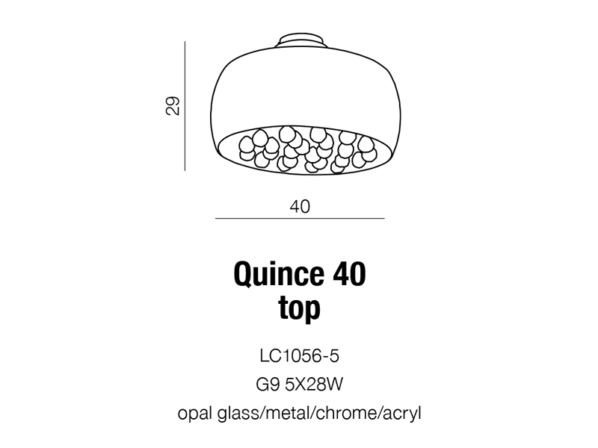
Plafon Quince 40 AZzardo LP1056-5 AZ0701
Już wcześniej wspomniana lampa QUINCE, która jest lampą sufitową i wiszącą.
Idealna do każdego nowoczesnego pomieszczenia.
Subtelna i elegancka w kolorze białym z elementami chromowanymi i pięknymi kryształkami.

Slide 22
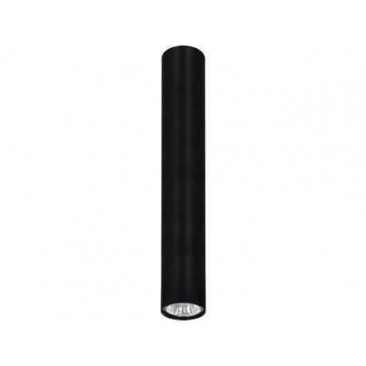
Lampa sufitowa oprawa natynkowa EYE czarna L 6838 Nowodvorski
Idealna lampa sufitowa do każdego pomieszczenia, umieszczona na suficie w połączeniu z kilkoma swoimi siostrami zaprezentuje się rewelacyjnie.
Świetna do nowoczesnych wnętrz salonowych lub sypialnianych, idealna dla miłośników minimalizmu jak również nowoczesności z uwagi na swój uniwersalny styl.
Jest to jedna z wielu opraw natynkowych, które są dostępne w naszym salonie stacjonarnie.

Slide 23
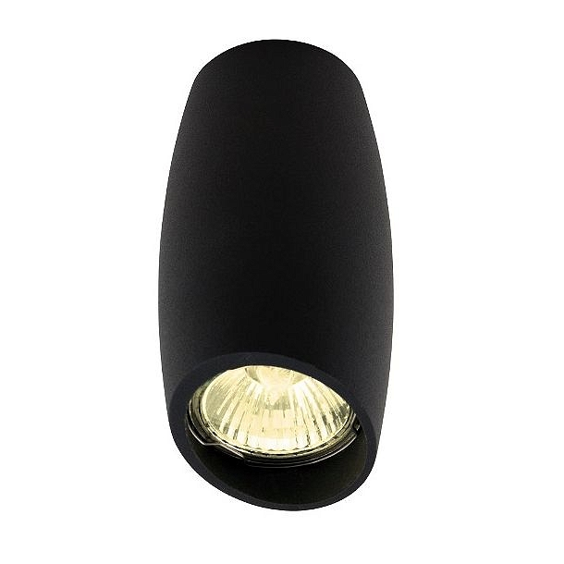
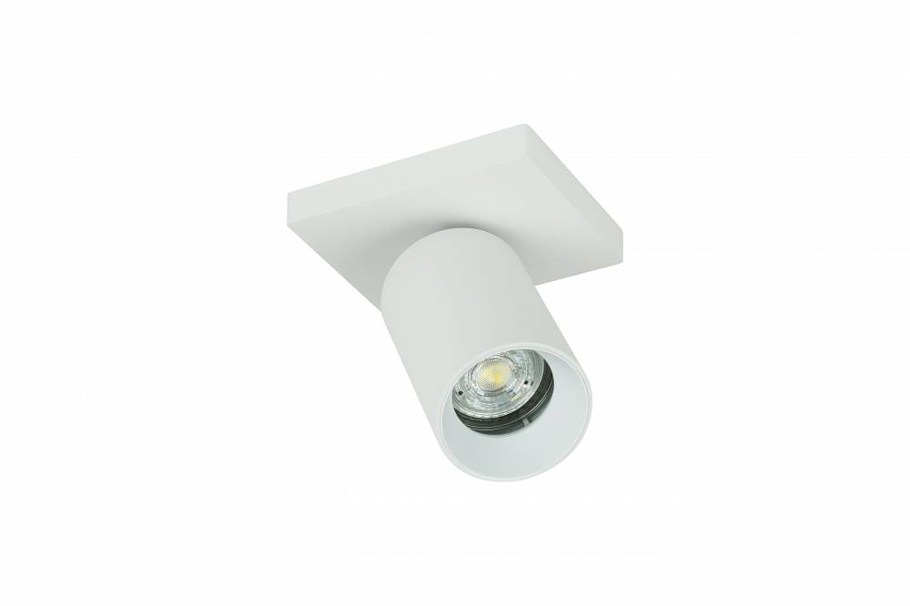
Inne propozycje:
OPRAWA SUFTOWA MAXLIGHT LOVE CZARNA C0159
Oprawa sufitowa CROSTI LACCE SQ BIAŁA REGULOWANA 455354 OXYLED

Slide 24
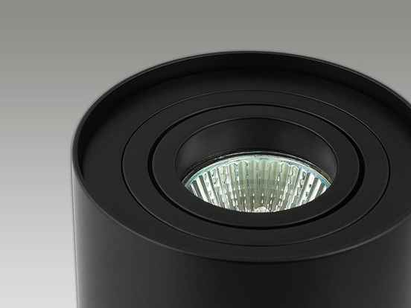
OPRAWA NATYNKOWA walec NOWOCZESNA CZARNA

Slide 25
OPRAWY WPUSZCZANE

Slide 26
Oprawa wpuszczana ZUMA LINE CHUCK DL ROUND BK Z ALUMINIUM MA KOLOR CZARNY GU10 OKRĄGŁA
Oprawa wpuszczana ADAMO MIDST DIAMOND WH AZ2738 nowoczesna i elegancka z delikatnymi kryształkami

Slide 27
Oprawa wpuszczana NEMO AZ3401 złota okrągła ruchome źródło światła
Oprawa wpuszczana Ester 1 AZzardo DM1000-1-CH, AZ1449

Slide 28
Oprawa wpuszczana Adamo midst AZzardo NC1825-M-GO
Oprawa wpuszczana łazienkowa ip65 złota A2005GU BPM SU CLASSIC

Slide 29
KINKIETY

Slide 30
Kinkiet zewnętrzny PORTO M1976 Latarnia retro IP65
Nowoczesny, elegancki kinkiet zewnętrzny.
Idealny na elewację domu lub garażu.
Świetny dla wielbicieli nowoczesnych rozwiązań.

Slide 31
Kinkiet ROMA WHITE MILAGRO MLP6486
Uroczy i minimalistyczny kinkiet ROMA to świetne rozwiązanie do każdego wnętrza.
Biały kolor i szkło nadadzą elegancji pomieszczeniu i z pewnością je uatrakcyjnią.

Slide 32
Kinkiet SHINE 13,8W LED ML5734 MILAGRO Łazienkowy złoty 60 cm
Kinkiet SPLASH BLACK 16W LED ML5723 MILAGRO ŁAZIENKOWY CZARNY

Slide 33
Lampa ścienna HOTEL SZARA Nowodvorski 9303
Lampa idealnie odnajdzie się w sypialni umieszczona obok łóżka.
LAMPA ŚCIENNA KINKIET ZUMA LINE ONE WALL W0461-02E-F4F4 kinkiet chrom

Slide 34
LAMPY STOŁOWE

Slide 35
Lampa stołowa Impress Azzardo 1976-1T BK z metalu o wykończeniu chromowanym i szklanym abażur w kolorze czarnym
Urocza lampeczka, która idealnie sprawdzi się w salonie czy sypialni.

Slide 36
Zjawiskowa AVEIRO ażurowa lampa stołowa idealna do nowoczesnego wnętrza, któremu nada charakteru.

Slide 37
TE I JESZCZE WIELE INNYCH…
ZAPRASZAMY DO NASZEGO STACJONARNEGO SALONU!

